Slide 1
АДМИНИСТРАЦИЯ ГОРОДСКОГО ОКРУГА
ГОРОД СТЕРЛИТАМАК РЕСПУБЛИКИ БАШКОРТОСТАН
Отчет об исполнении бюджета городского округа
город Стерлитамак Республики Башкортостан
за 2024 год
Бюджет для граждан

Slide 2
Уважаемые жители города Стерлитамак!
В целях повышения прозрачности бюджета и бюджетного процесса Финансовым управлением администрации городского округа город Стерлитамак Республики Башкортостан разработан информационный ресурс «Бюджет для граждан».
Излагая материал, мы постарались в доступной для граждан форме разъяснить все тонкости сложных механизмов бюджетного процесса.
Как формируется доходная и расходная часть бюджета города Стерлитамак?
Сколько тратится из городского бюджета на образование, физкультуру и спорт, культуру и другие отрасли?
Ответы на эти и ряд других вопросов содержит «Бюджет для граждан».
«Бюджет для граждан» – информационный сборник, который познакомит население с основами формирования и расходования бюджета города. В электронном «Бюджете для граждан» даны определения терминов, рассмотрен механизм бюджетного процесса в городском округе. Ключевые параметры бюджета за 2024 год приведены в основном разделе практически в полном объеме, дают наглядное представление о сложившейся ситуации.
Мы надеемся, что «Бюджет для граждан» будет интересен для каждого жителя нашего города.

Slide 3
Что такое «Бюджет для граждан»?
«Бюджет для граждан» — это упрощённая версия бюджета, облегчающая гражданам его понимание.
Бюджет для граждан разрабатывается для ознакомления граждан с задачами и приоритетными направлениями бюджетной политики, основными условиями формирования и исполнения бюджетов, источниками доходов бюджетов, обоснованиями бюджетных расходов, планируемыми и достигнутыми результатами использования бюджетных ассигнований, а также вовлечения граждан в обсуждение бюджетных решений.
Именно «Бюджет для граждан» обеспечивает открытость и прозрачность информации для активных и неравнодушных горожан в доступной форме.

Slide 4
Разъясняющие основные понятия и термины
Бюджет
Администратор доходов
Форма образования и расходования денежных средств, предназначенных для финансового обеспечения задач и функций местного самоуправления
Бюджетный процесс
Орган власти соответствующего уровня, Центральный банк Российской Федерации, казенное учреждение учитывающие поступление доходов в бюджет, а также производящие возврат излишне (ошибочно) поступивших доходов
Деятельность по подготовке проектов бюджетов, утверждению и исполнению бюджетов, контролю за их исполнением, осуществлению бюджетного учета, составлению, внешней проверке, рассмотрению и утверждению бюджетной отчетности
Дефицит
Превышение расходов бюджета над его доходами
Бюджетные ассигнования
Дотации
Предельные объёмы денежных средств в соответствующем финансовом году на исполнение бюджетных обязательств
Межбюджетные трансферты, предоставляемые на безвозмездной и безвозвратной основе без установления целей их использования
Источники финансирования дефицита бюджета
Средства, привлекаемые в бюджет для покрытия дефицита (кредиты, ценные бумаги, иные источники)
Доходы бюджета
Межбюджетные трансферты
Поступающие в бюджет денежные средства
Средства, предоставляемые одним бюджетом бюджетной системы РФ другому бюджету
Муниципальный долг
Обязательства публично - правового образования по полученным кредитам, выпущенным ценным бумагам, предоставленным гарантиям перед третьими лицами

Slide 5
Разъясняющие основные понятия и термины
Муниципальная программа
Муниципальное задание
Система мероприятий, взаимосвязанных по задачам, срокам осуществления и ресурсам, направленных на достижение целей муниципальной политики в определенной сфере социально - экономического развития города
Муниципальные услуги (работы)
Документ, устанавливающий требования к составу, качеству и (или) объему (содержанию), условиям, порядку и результатам оказания муниципальных услуг (выполнения работ)
Услуги (работы), выполняемые органами местного самоуправления, муниципальными учреждениями
Очередной финансовый год
Год, следующий за текущим финансовым годом
Непрограммные расходы
Профицит
Расходные обязательства, не включенные в муниципальные программы
Превышение расходов бюджета над его расходами
Субвенция
Средства, предоставляемые бюджету другого уровня бюджетной системы РФ на безвозмездной и безвозвратной основах на осуществление определенных целевых расходов.
Расходы
Субсидия
Выплачиваемые из бюджета денежные средства на исполнение бюджетных обязательств
Средства, предоставляемые бюджету другого уровня бюджетной системы РФ на условиях долевого финансирования целевых расходов
Текущий финансовый год
Год, в котором осуществляется исполнение бюджета, составление и рассмотрение проекта бюджета на очередной финансовый год и плановый период

Slide 6
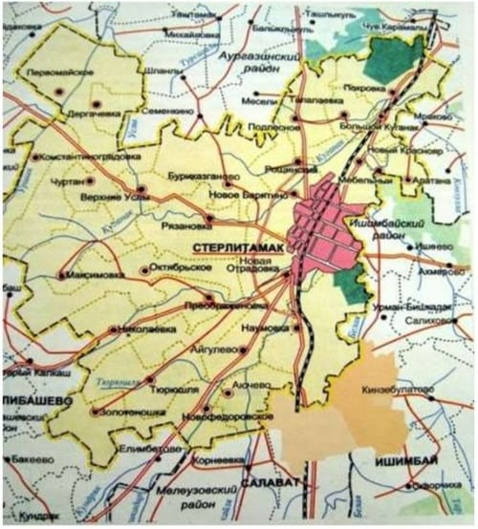
Экономико-географическое положение
Стерлитамак основан в 1766 году.
Общая площадь территории – 113 100 га.
Транспортная удаленность до основного населенного пункта г. Уфы – 130 км. Основная транспортная развязка – это железнодорожный транспорт – Куйбышевская железная дорога – и автомобильный транспорт – автотрасса Уфа-Оренбург.
Экономический потенциал города во многом определяют крупные химические и нефтехимические предприятия, такие, как акционерные общества «Башкирская содовая компания», «Синтез-Каучук», «Стерлитамакский нефтехимический завод», федеральное казенное учреждение «Авангард». Именно эти четыре градообразующих гиганта закрепили за Стерлитамаком звание города «большой химии». Машиностроительная и станкостроительная отрасли производства в городе представлены крупными акционерными обществами: НПО «Станкостроение», «Красный пролетарий», «Вагоноремонтный завод».
Численность постоянного населения г. Стерлитамака по состоянию на 1 января 2025 года составляет 280,7 тысяч человек.

Slide 7
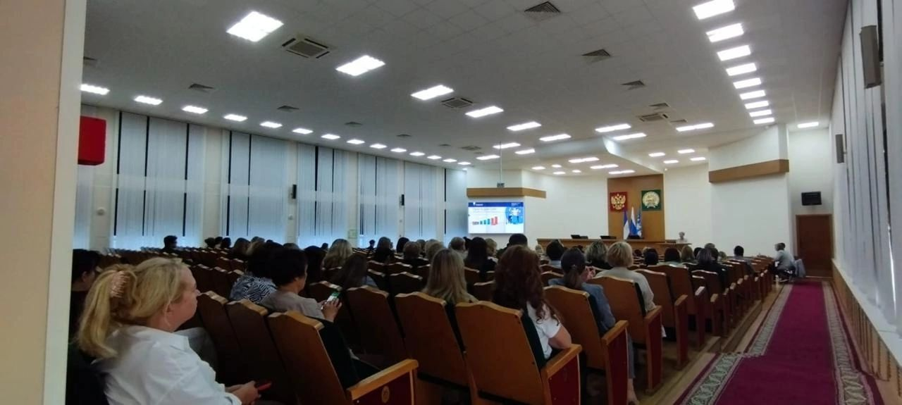
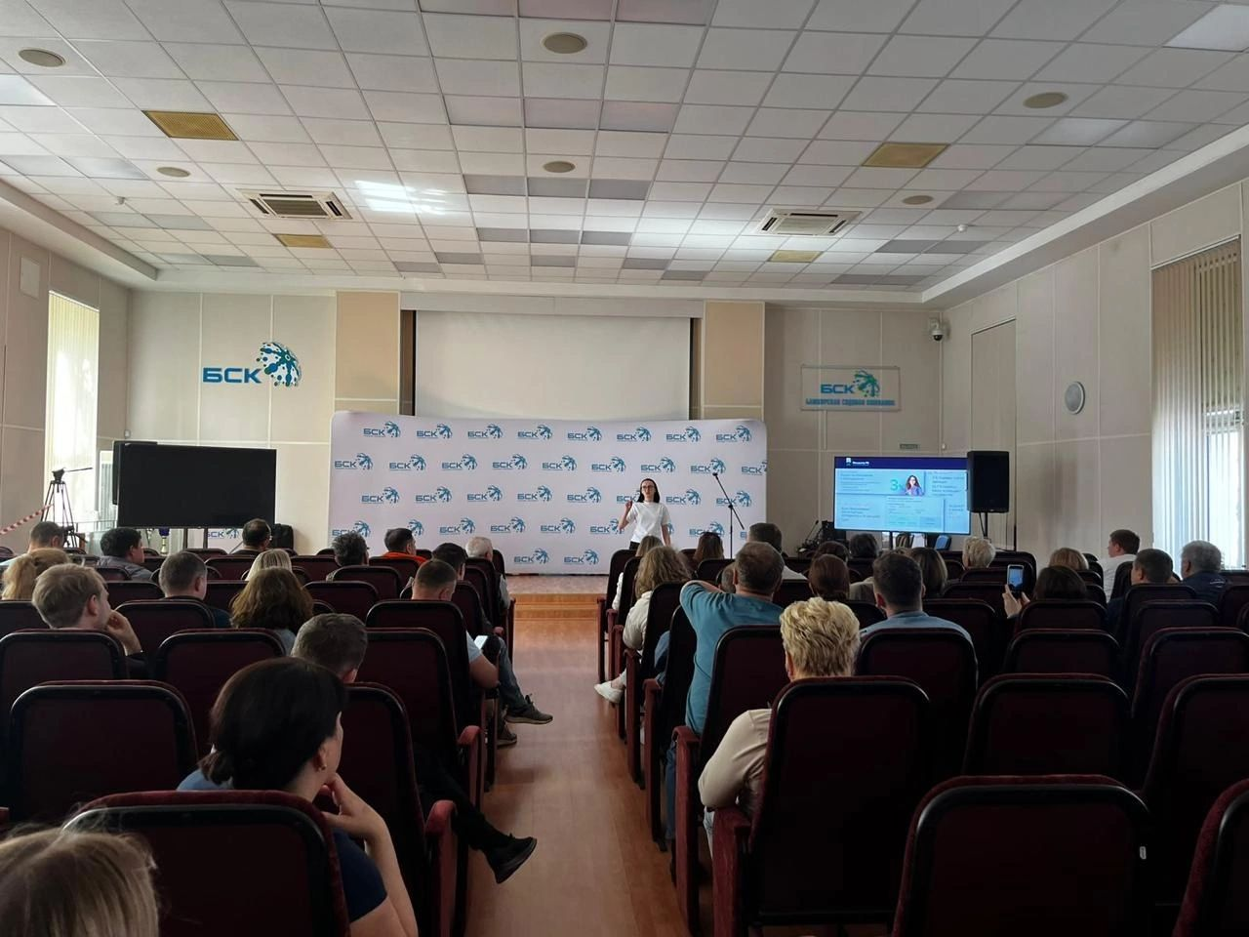
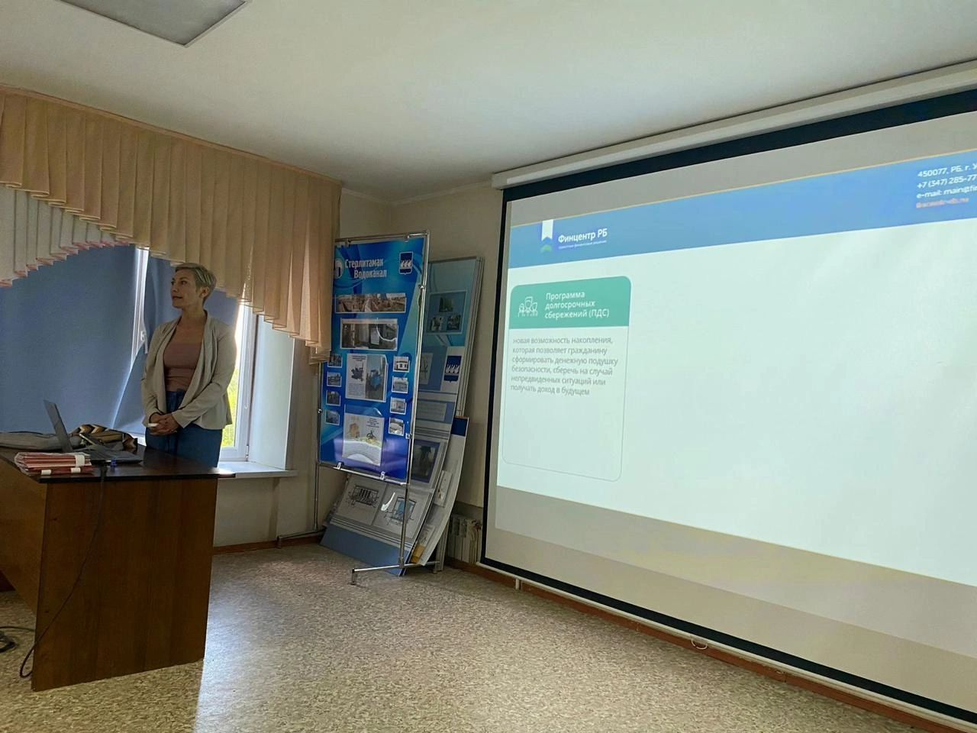
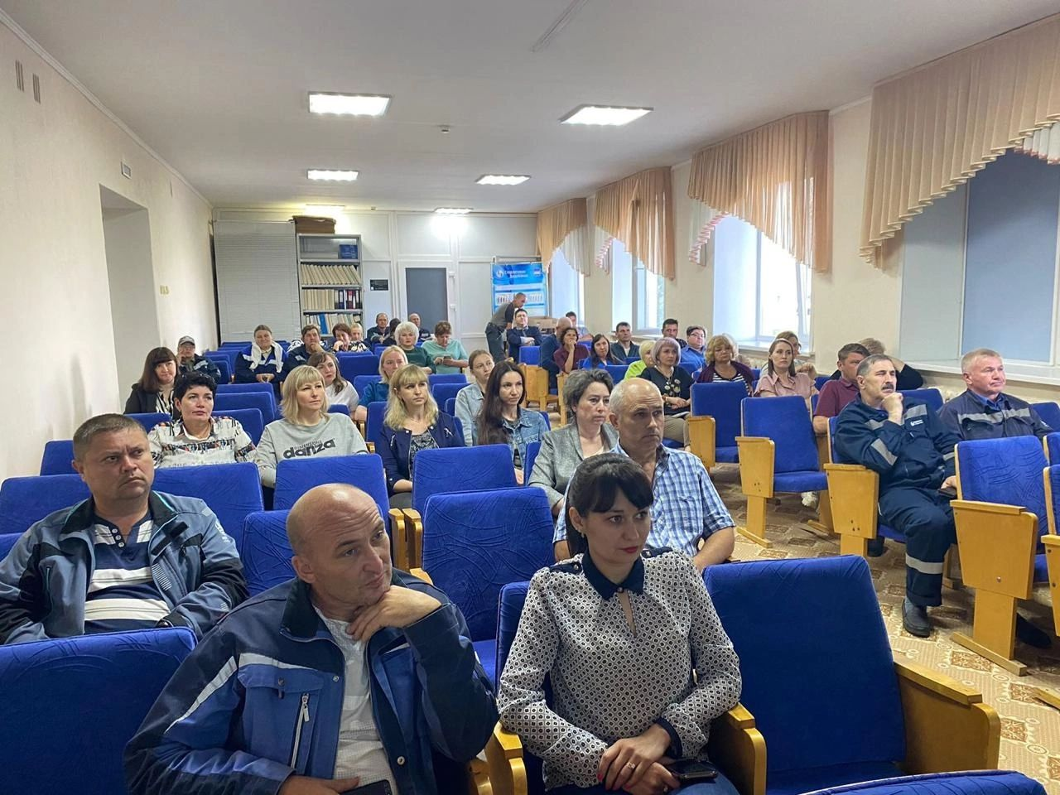
Финансовая грамотность в 2024 году
В 2024 году в учреждениях и организациях Стерлитамака прошли мероприятия по финансовой грамотности. Для стерлитамаковцев были организованы открытые и бесплатные лекции, мастер-классы, методические семинары. Эксперты провели лекции по вопросам снижения кредитной нагрузки, инвестирования, разобрали популярные схемы финансовых мошенников.

Slide 8
Социально-экономическое развитие и
основные характеристики бюджета городского округа
город Стерлитамак Республики Башкортостан
О предварительных итогах социально-экономического развития городского
округа город Стерлитамак Республики Башкортостан за 2024 год, о прогнозе
основных показателей на 2025 год и плановый период до 2027 года
В соответствии со статьей 17 Федерального закона от 6 октября 2003 года №131-ФЗ «Об общих принципах организации местного самоуправления в Российской Федерации», со статьями 6, 11 Федерального закона от 28 июня 2014 года № 172-ФЗ «О стратегическом планировании в Российской Федерации», статьей 5 Устава городского округа город Стерлитамак Республики Башкортостан, утвержденного решением Совета городского округа город Стерлитамак Республики Башкортостан от 13.12.2005 № 2/3з, Совет городского округа город Стерлитамак Республики Башкортостан
https://butget.sterlitamakadm.ru/ekonomika/ekonomicheskiy-prognoz/prognoz2025.php

Slide 9
Предварительные итоги социально-экономического развития ГО г.Стерлитамак РБ за 2024 год, прогноз основных показателей социально-экономического развития ГО г.Стерлитамак РБ на 2025 год и плановый период до 2027 года
Показатели | Единица измерения | Отчет | Оценка | Прогноз
 |  |  |  | 2025г. |  | 2026г. |  | 2027г.
 |  | 2023 г. | 2024г. | Вариант I (Консервативный) | Вариант II (Базовый) | Вариант I (Консервативный) | Вариант II (Базовый) | Вариант I (Консервативный) | Вариант II (Базовый)
Объем отгруженных товаров собственного производства, выполненных работ и услуг собственными силами по чистому виду экономической деятельности "Промышленное производство" | млн руб. в ценах соответствующих лет | 151 054,1 | 160 625,6 | 163 516,9 | 166 086,9 | 166 950,7 | 169 906,9 | 169 455,0 | 173 984,6
 | в % к пред.году в сопоставимых ценах | 111,2 | 106,3 | 101,8 | 103,4 | 102,1 | 102,3 | 101,5 | 102,4
Объем инвестиций за счет всех источников финансирования (без субъектов малого предпринимательства и объема инвестиций, не наблюдаемых прямыми статистическими методами) | млн руб. в ценах соответствующих лет | 13923,3 | 22560,8 | 22785,2 | 24897,6 | 26044,0 | 28887,3 | 29218,6 | 34104,1
 | в % к пред.году в сопоставимых ценах | 107,2 | 149,3 | 93,9 | 102,9 | 108,3 | 110,2 | 107,4 | 113,1
Ввод в эксплуатацию жилых домов за счет всех источников финансирования | тыс.кв.м. общей площади | 116,2 | 114,5 | 112,0 | 115,5 | 114,5 | 118,0 | 115,2 | 118,7
Оборот розничной торговли (во всех каналах реализации) | млн руб. в ценах соответствующих лет | 122 978,0 | 142 116,0 | 154 280,0 | 155 918,8 | 165 900,4 | 168 803,6 | 177 189,9 | 181 172,1
 | в % к пред.году в сопоставимых ценах | 105,20 | 107,70 | 103,88 | 105,19 | 103,00 | 103,90 | 102,50 | 103,10
Объем реализации платных услуг населению | млн руб. в ценах соответствующих лет | 13 402,1 | 15 071,6 | 16 422,8 | 16 551,1 | 17 573,3 | 17 814,7 | 18 750,5 | 19 045,6
 | в % к пред.году в сопоставимых ценах | 104,15 | 105,10 | 102,70 | 103,60 | 102,30 | 103,00 | 102,30 | 102,60
Оборот общественного питания | млн руб. в ценах соответствующих лет | 4 682,4 | 5 225,1 | 5 635,2 | 5 705,9 | 6 059,6 | 6 177,5 | 6 472,0 | 6 630,1
 | в % к пред.году в сопоставимых ценах | 106,80 | 104,00 | 103,50 | 104,80 | 103,00 | 103,90 | 102,50 | 103,10
Продукция сельского хозяйства | млн руб. в ценах соответствующих лет | 547,20 | 602,43 | 639,12 | 638,02 | 667,65 | 664,08 | 695,98 | 692,82
 | в % к пред.году в сопоставимых ценах | 89,40 | 100,73 | 100,46 | 101,06 | 100,16 | 100,18 | 100,23 | 100,51
Доходы бюджетов муниципальных районов и городских округов - всего | млн руб. | 8 056,4 | 8 902,2 | 8 343,5 | 8 691,0 | 8 740,3 | 9 197,3 | 9 131,2 | 9 815,3
Налоговые и неналоговые доходы | млн руб. | 2 976,0 | 3 025,7 | 3 304,9 | 3 442,6 | 3 380,9 | 3 513,9 | 3 398,4 | 3 631,1
Расходы бюджетов муниципальных районов и городских округов - всего | млн руб. | 7 911,6 | 8 952,9 | 8 463,5 | 8 791,0 | 8 840,3 | 9 197,3 | 9 226,2 | 9 815,3
Прибыль по всем видам деятельности | млн руб. | 23 291,1 | 19 576,6 | 23 136,1 | 24 866,5 | 20 822,5 | 24 617,8 | 18 948,4 | 23 386,9
Прибыль прибыльных организаций | млн руб. | 25 546,9 | 20 182,1 | 24 353,7 | 25 635,5 | 21 918,4 | 25 379,2 | 19 945,7 | 24 110,2
Численность населения (среднегодовая) | человек | 279 835 | 280 699 | 281 513 | 281 625 | 282 329 | 282 554 | 283 148 | 283 487
Численность занятых в экономике города | человек | 83 133 | 83 907 | 83 748 | 85 084 | 84 142 | 86 267 | 84 552 | 87 723
Количество субъектов малого и среднего предпринимательства | единиц | 7 884 | 8 130 | 8 395 | 8 559 | 8 478 | 8 901 | 8 564 | 9 257
Среднемесячная заработная плата работников крупных и средних предприятий города | рублей | 54 143 | 64 701 | 69 813 | 70 136 | 74 351 | 75 046 | 78 886 | 79 999
Уровень зарегистрированной безработицы (на конец периода) | % к численности экономически активного населения | 0,49 | 0,41 | 0,50 | 0,40 | 0,49 | 0,39 | 0,48 | 0,38

Slide 10
Доходы бюджета
Доходы бюджета – поступающие в бюджет денежные средства, за исключением средств, являющихся в соответствии с Бюджетным кодексом Российской Федерации источником финансирования дефицита бюджета. Доходы бюджета формируются в соответствии с бюджетным законодательством Российской Федерации, законодательством о налогах и сборах и законодательством об иных платежах.
Доходы бюджета включают в себя: налоговые и неналоговые доходы, а также безвозмездные поступления.
Налоговые доходы –
поступления от уплаты налогов и сборов, установленных Налоговым кодексом Российской Федерации
Неналоговые доходы – поступления от уплаты других платежей, установленных законодательством, а также штрафов за нарушение законодательства
Безвозмездные поступления –
финансовая помощь из бюджетов других уровней (межбюджетные трансферты), безвозмездные поступления от организаций и граждан
Налог на доходы физических лиц
Налог на товары (работы, услуги), реализуемые на территории РФ
Налоги на совокупный доход
Налоги на имущество
Налоги, сборы и регулярные платежи за пользование природными ресурсами
Государственная пошлина
Доходы от использования имущества, находящегося в государственной и муниципальной собственности
Платежи при пользовании природными ресурсами
Доходы от оказания платных услуг и компенсации затрат государства
Доходы от продажи материальных и нематериальных активов
Штрафы, санкции, возмещение ущерба
Прочие неналоговые доходы
Дотации из бюджетов бюджетной системы Российской Федерации
Субсидии, субвенции, иные межбюджетные трансферты из других бюджетов бюджетной системы Российской Федерации
Безвозмездные поступления от юридических и физических лиц, в том числе добровольные пожертвования

Slide 11
Межбюджетные трансферты
Безвозмездные поступления от других бюджетов бюджетной системы Российской Федерации – межбюджетные трансферты (средства), предоставляемые одним бюджетом другому. Межбюджетные трансферты формируют значительную часть бюджетов всех уровней.
Дотации
01
Субсидии
02
от лат. dotatio – дар, пожертвование.
Межбюджетные трансферты, предоставляемые на безвозмездной и безвозвратной основе без определения конкретной цели их использования.
от лат. subsidium – помощь, поддержка.
Межбюджетные трансферты, предоставляемые в целях софинансирования расходных обязательств нижестоящего бюджета.
Субвенции
03
Иные межбюджетные трансферты
04
от лат. subvenre – приходить на помощь.
Межбюджетные трансферты, предоставляемые в целях финансового обеспечения расходных обязательств муниципальных образований, возникающих при выполнении государственных полномочий, переданных для осуществления органам местного самоуправления в установленном порядке.
Предоставляются на конкретные цели без условий долевого финансирования

Slide 12
Основные параметры местного бюджета за 2024 год
доходы
дефицит (-), профицит
расходы
млн руб.
2023 г.
(факт)
8 056
144
7 912
2024 г.
(план)
7 749
- 260
8 009
2024 г.
(факт)
8 703
- 83
8 786

Slide 13
Динамика налоговых и неналоговых доходов за 2024 год
3 184
млн руб.
2 976
2 762
+15%
Рост к
утвержденному плану
2024 года
+7%
Рост к уровню
2023 года
2023 г.
2024 г. (план)
2024 г.

Slide 14
Динамика налоговых и неналоговых доходов за 2024 год
Налоговые доходы —
2 416 млн руб.
Неналоговые доходы —
768 млн руб.
+33%
76%
24%
- 34%
1 812
2 416
1 164
768
2023 г.
2024 г.
2023 г.
2024 г.

Slide 15
Динамика основных источников налоговых доходов
в 2024 году к уровню 2023 года
+308
млн руб.
+34%
НДФЛ
+250
+50%
Налоги на совокупный доход
+61%
Государственная пошлина
по делам, рассматриваемым в судах общей юрисдикции, мировыми судьями
1 221
752
+31
913
502
51
82
2023 г.
2024 г.
2023 г.
2024 г.
2023 г.
2024 г.

Slide 16
Динамика основных источников неналоговых доходов
в 2024 году к уровню 2023 года
Плата
+62%
Штрафы
-5%
санкции, возмещение ущерба
по договорам за
установку и
эксплуатацию
рекламных конструкций
+35
млн руб.
-16
млн руб.
91
347
+49
млн руб.
331
56
-1
млн руб.
54
2023 г.
2024 г.
2023 г.
2024 г.
19
18
Доходы
Арендная плата
2023 г.
5
2024 г.
2023 г.
2024 г.
за земельные участки,
гос. собственность на которые не разграничена
от продажи земельных участков,
гос. собственность на которые не разграничена
в 10 раз
-6%

Slide 17
Администраторы доходов местного бюджета
УФНС по Республике Башкортостан
МКУ «Городская казна»
г. Стерлитамак
76%
7%
Минземимущество Республики Башкортостан
Прочие администраторы доходов
13%
4%

Slide 18
Финансовая поддержка от других бюджетов бюджетной системы Российской Федерации в 2024 году
+440 млн руб.
(или 9%)
5 520
63%
5 080
в общем объеме доходов местного бюджета
2024 г.
2023 г.
2024 г.

Slide 19
Работа по сокращению недоимки в бюджет
в 2024 году
1
2
3
Проведено
11 заседаний
Заслушано
81 ЮЛ и ИП
Поступило в местный бюджет
18 млн руб.

Slide 20
Недоимка по налоговым доходам в местный бюджет, млн руб.
НДФЛ
Земельный налог
На 01.01.2024
44
17
22
17
8
- 8 млн руб.
(или -7%)
34
25
14
На 01.01.2025
9
18
Налог на имущество физических лиц
УСН
Прочие налоги

Slide 21
Расходы бюджета
Расходы бюджета – выплачиваемы из бюджета денежные средства, за исключением средств, являющихся источниками финансирования дефицита бюджета.
Формирование расходов бюджетов бюджетной системы РФ осуществляется в соответствии с расходными обязательствами, обусловленными установленным законодательством РФ разграничением полномочий федеральных органов государственной власти, органов государственной власти субъектов РФ и органов местного самоуправления, исполнение которых согласно законодательству РФ, международным и иным договорам и соглашениям должно происходить в очередном финансовом году (очередном финансовом году и плановом периоде) за счет средств соответствующих бюджетов. (Статья 65 БК РФ).
Принципы формирования расходов бюджета городского округа
город Стерлитамак Республики Башкортостан:
по разделам, подразделам, целевым статьям, группам видов расходов классификации расходов бюджетов;
по муниципальным программам и непрограммным направлениям деятельности;
по ведомствам.

Slide 22
Исполнение по расходам
8 786
млн руб.
7 912
9 010
+10%
Рост к
утвержденному плану
2024 года
+11%
Рост к уровню
2023 года
2023 г.
2024 г. (план)
2024 г.

Slide 23
Структура расходов по отраслям
01
Образование
02
ЖКХ
01
65 %
06
2 %
Национальная экономика
03
02
10 %
07
2 %
04
Общегосударственные вопросы
8 786
млн руб.
05
Социальная политика
03
9 %
08
1 %
06
Физическая культура
07
Культура, кинематография
04
6 %
09
0,2 %
Национальная безопасность
08
09
Охрана окружающей среды
05
5 %
10
0,1 %
10
Средства массовой информации

Slide 24
21 муниципальных программ
Расходы местного бюджета
8 268 млн руб.
518 млн руб.
94%
6%
Программные
Непрограммные

Slide 25
Оплата труда работников учреждений бюджетной сферы
60 %
Оплата труда работников в 2024 году
5 280
млн руб.
2024 год
49 345руб.
+23 %
2023 год
39 996 руб.
Notes:
© Copyright PresentationGO.com – The free PowerPoint and Google Slides template library

Slide 26
Национальные и региональные проекты в 2024 году
«Безопасные
качественные
дороги»
«Жилье и
городская среда»
«Демография»
«Образование»
«Создание для всех категорий и групп населения условий для занятий физической культурой и спортом, массовым спортом, в том числе повышение уровня обеспеченности населения объектами спорта, а также подготовка спортивного резерва»
«Региональная и местная дорожная сеть»
«Формирование комфортной городской среды»
«Патриотическое воспитание граждан РФ»
224 млн руб.
67 млн руб.
5 млн руб.
10 млн руб.

Slide 27
Национальный проект «Образование»
«Безопасные
качественные
дороги»
Затраты в разрезе региональных проектов, входящих в нацпроект
в 2024 году, составили 10 млн руб.
«Образование»
«Региональная и местная дорожная сеть»
На патриотическое воспитание граждан (обеспечение деятельности советников директора по воспитанию и взаимодействию с детскими общественными объединениями) предусмотрено 10,0 млн руб. (в том числе: за счет бюджета РФ – 9,8 млн руб., РБ – 0,2 млн руб.). Выплаты осуществлялись ежемесячно, на базе 27 школ введена должность советника директора по воспитанию, проведены мероприятия по обеспечению деятельности советников директора по воспитанию и взаимодействию с детскими общественными объединениями.
«Патриотическое воспитание граждан РФ»
250,1 млн руб.
«Жилье и
городская среда»
«Демография»
«Создание для всех категорий и групп населения условий для занятий физической культурой и спортом, массовым спортом, в том числе повышение уровня обеспеченности населения объектами спорта, а также подготовка спортивного резерва»
«Формирование комфортной городской среды»
122,0 млн руб.
14,8 млн руб.

Slide 28
Национальный проект «Демография»
«Демография»
Закуплена экипировка для занятий спортом:
МАУ ДО "Спортивная школа по спортивной борьбе"
МАУ ДО "Спортивная школа олимпийского резерва "
Затраты в разрезе регионального проекта «Создание для всех категорий и групп населения условий для занятия физической культурой и спортом, массовым спортом, в том числе повышение уровня обеспеченности населения объектами спорта, а также подготовка спортивного резерва», входящего в нацпроект в 2024 году, составили 5 млн руб.
«Создание для всех категорий и групп населения условий для занятий физической культурой и спортом, массовым спортом, в том числе повышение уровня обеспеченности населения объектами спорта, а также подготовка спортивного резерва»
«Образование»
«Патриотическое воспитание граждан РФ»
«Успех каждого ребенка»
«Современная школа»
11,5 млн руб.

Slide 29
Национальный проект «Безопасные и качественные дороги»
«Безопасные
качественные
дороги»
Затраты в разрезе регионального проекта «Региональная и местная дорожная сеть», входящего в нацпроект в 2024 году, составили 224 млн руб.
«Региональная и местная дорожная сеть»
Были осуществлены работы по:
ремонту 12 автомобильных дорог общего пользования местного значения на сумму 209 млн. руб.
устройство четырех технических средств организации дорожного движения на сумму 15 млн руб.
«Демография»
«Создание для всех категорий и групп населения условий для занятий физической культурой и спортом, массовым спортом, в том числе повышение уровня обеспеченности населения объектами спорта, а также подготовка спортивного резерва»
14,8 млн руб.

Slide 30
Национальный проект «Жилье и городская среда»
«Жилье и
городская среда»
Затраты в разрезе региональных проектов, входящих в нацпроект в 2024 году, составили 67 млн руб.
«Формирование комфортной городской среды»
Благоустроена территория парка им.С.М.Кирова в г.Стерлитамак: было выполнено устройство асфальтобетонных дорожек и тротуаров для пеших прогулок, установлены детские игровые площадки, спортивные площадки с тренажерами для занятий граждан разной возрастной категории, с посильной физической нагрузкой для людей пожилого возраста, оборудованы площадки для отдыха со скамейками. Фонтан облицован гранитом, оборудован вентиляцией, электричеством, акустикой.
«Безопасные
качественные
дороги»
«Региональная и местная дорожная сеть»
250,1 млн руб.

Slide 31
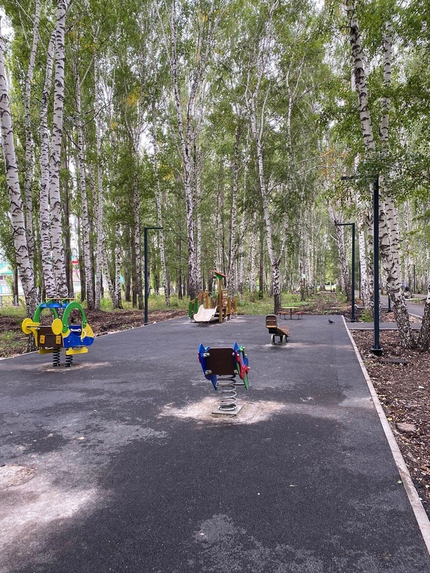
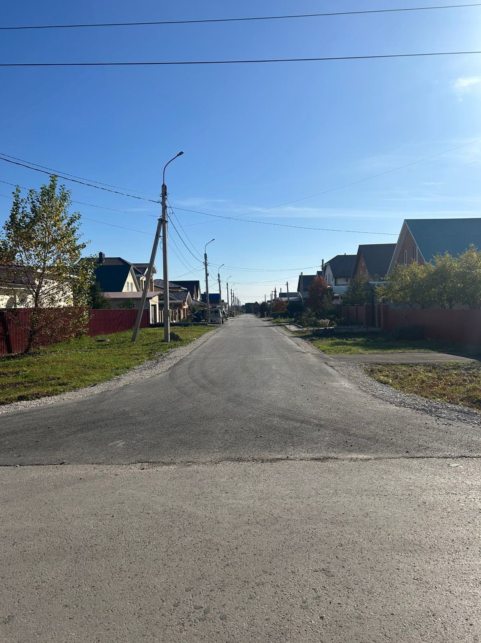
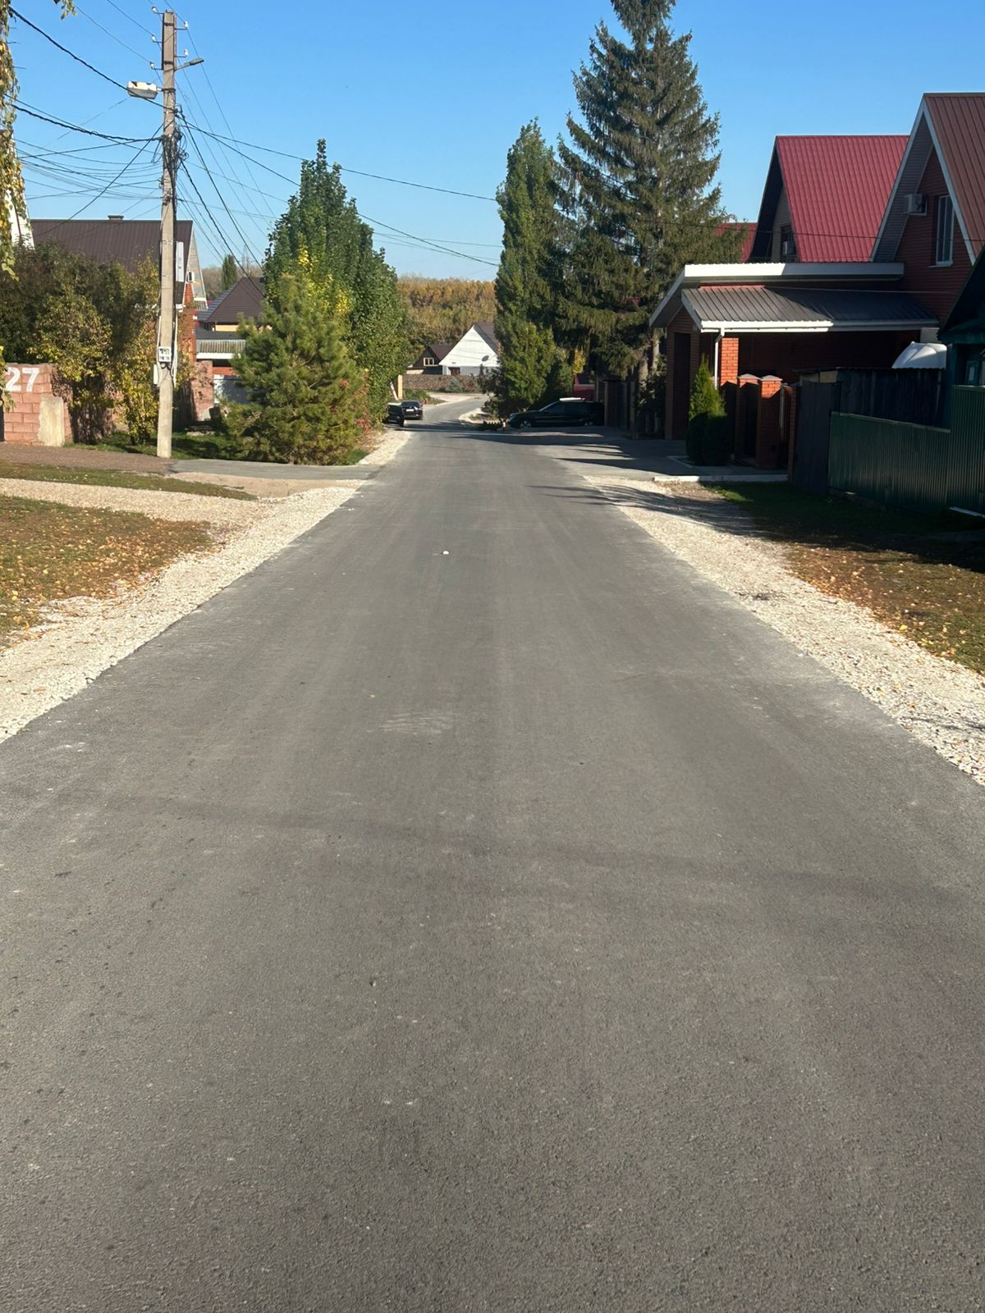
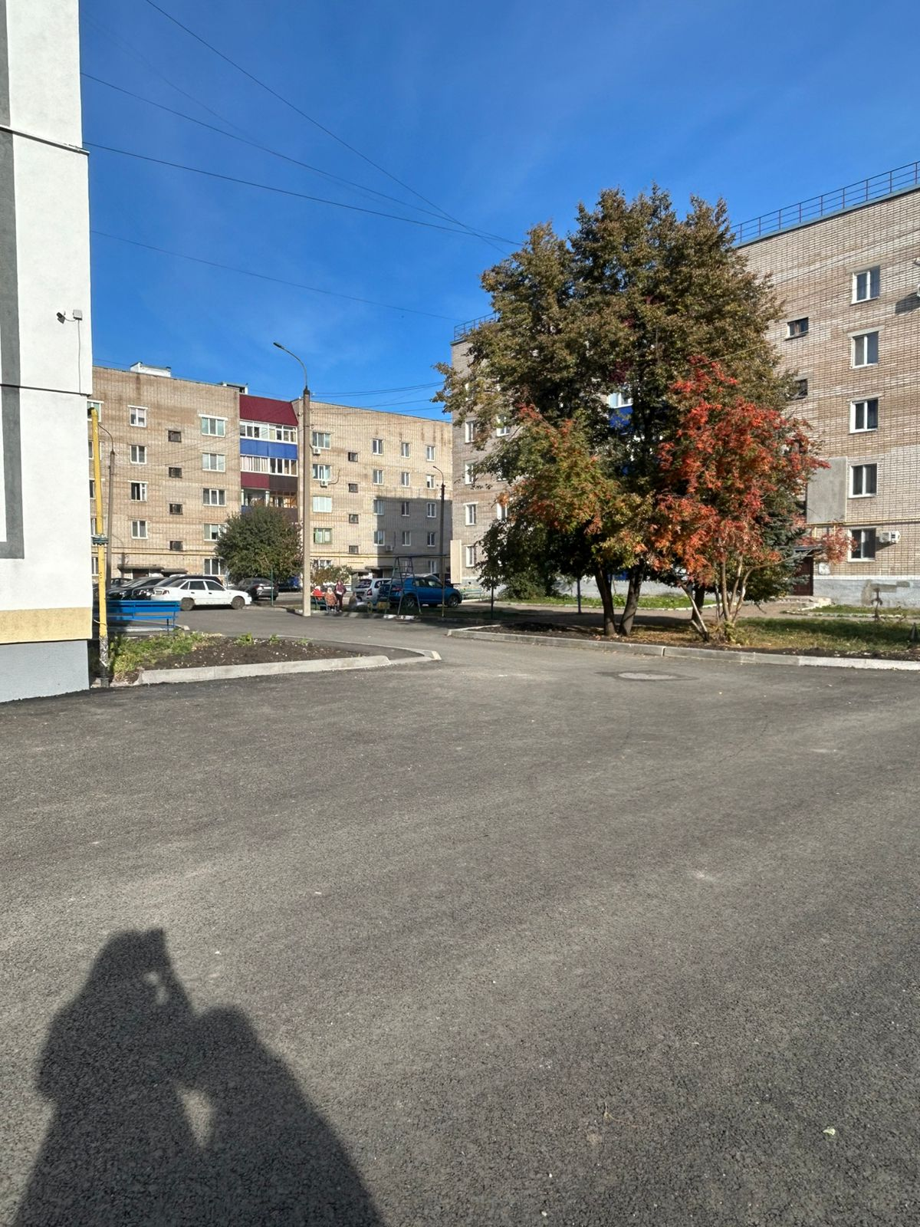
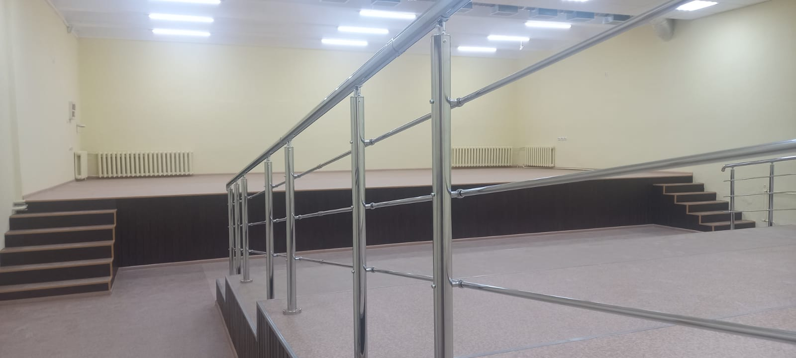
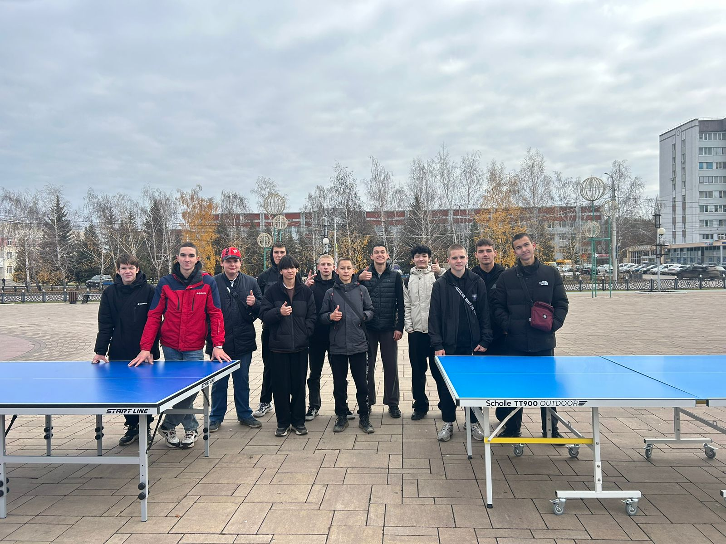
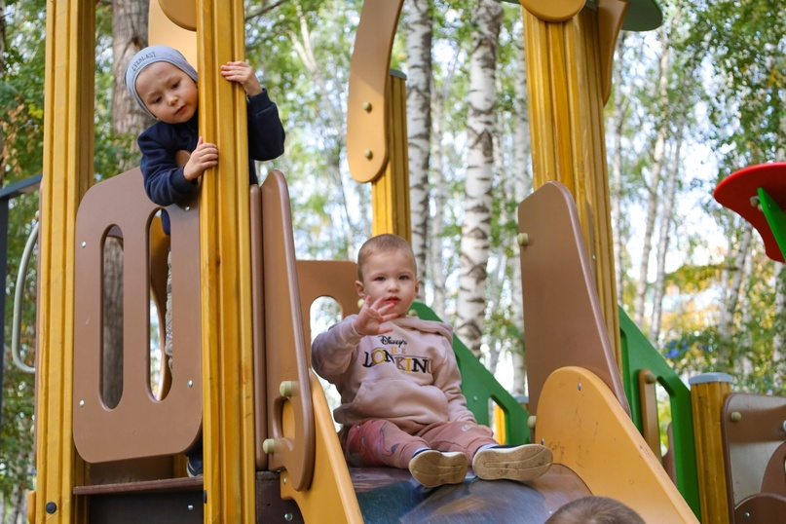
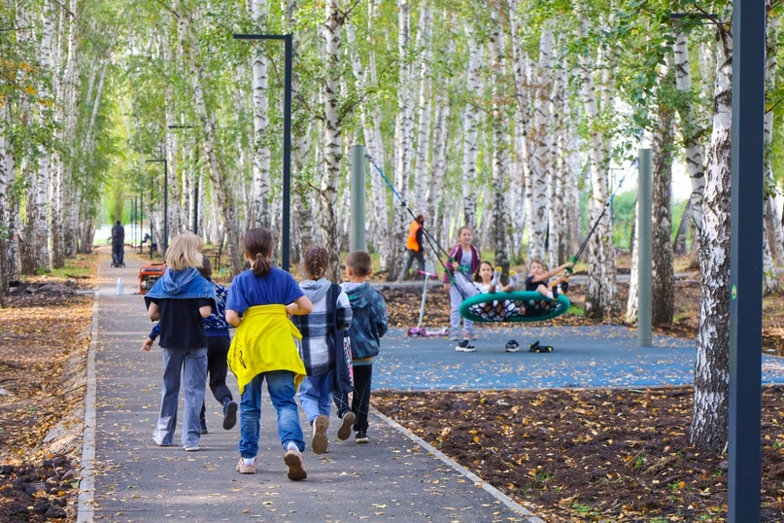
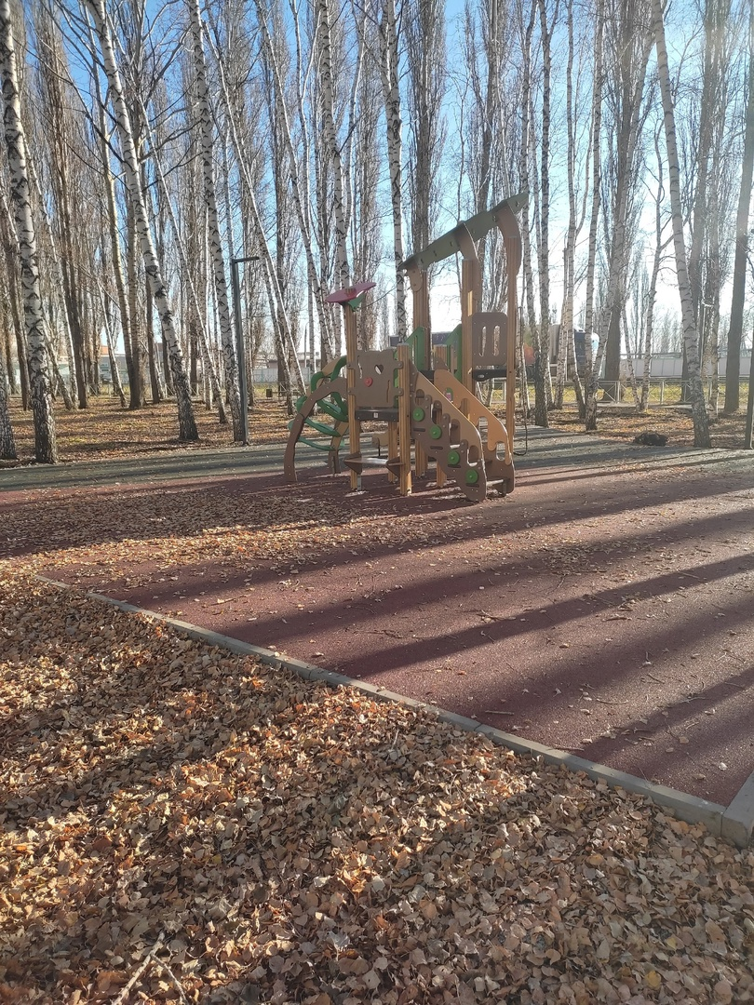
Общереспубликанский проект «Реальные дела»
Программа поддержки местных инициатив
17 проектов победителей
Профинансировано:
бюджет Республики – 15,9 млн руб.
Башкортостан
средства местного бюджета – 2,4 млн руб.
средства жителей – 1,5 млн руб.
средства спонсоров – 1,5 млн руб.
Профинансировано из бюджета Республики Башкортостан и местного бюджета – 7,0 млн руб.

Slide 32
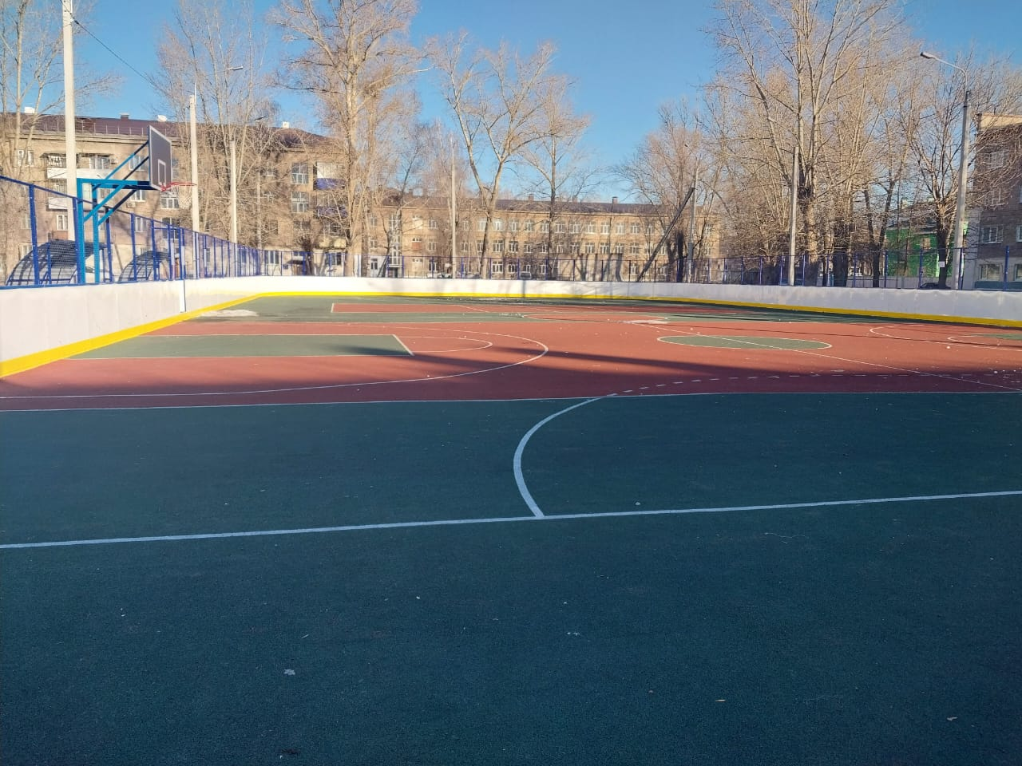
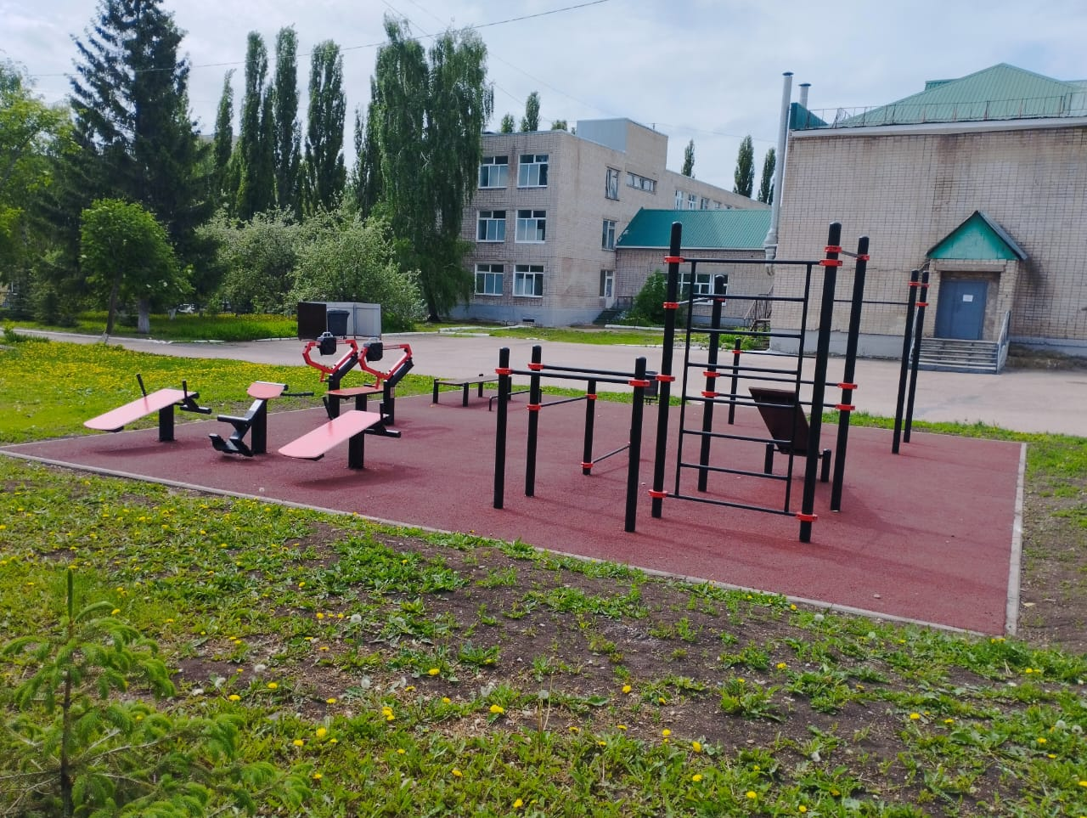
Общереспубликанский проект «Реальные дела»
Приобретение и установка малых архитектурных форм для многофункциональной спортивной площадки, расположенной по адресу: г. Стерлитамак, ул. Революционная, 15а
Устройство многофункциональной спортивной площадки, расположенной по адресу: г. Стерлитамак, ул. Революционная, 15а
Устройство спортивной площадки, расположенной на территории МАОУ«Гимназия Nº 4», по адресу: г. Стерлитамак, ул. Шафиева, 23
Профинансировано – 8 млн. руб:
бюджет Республики – 7,6 млн руб.
Башкортостан
средства местного – 0,4 млн руб.
бюджета

Slide 33
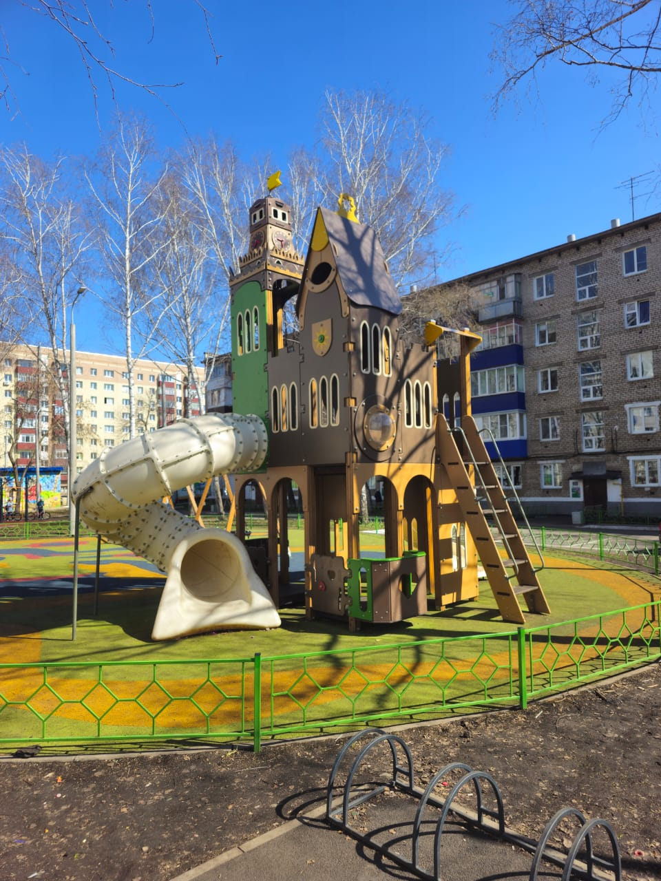
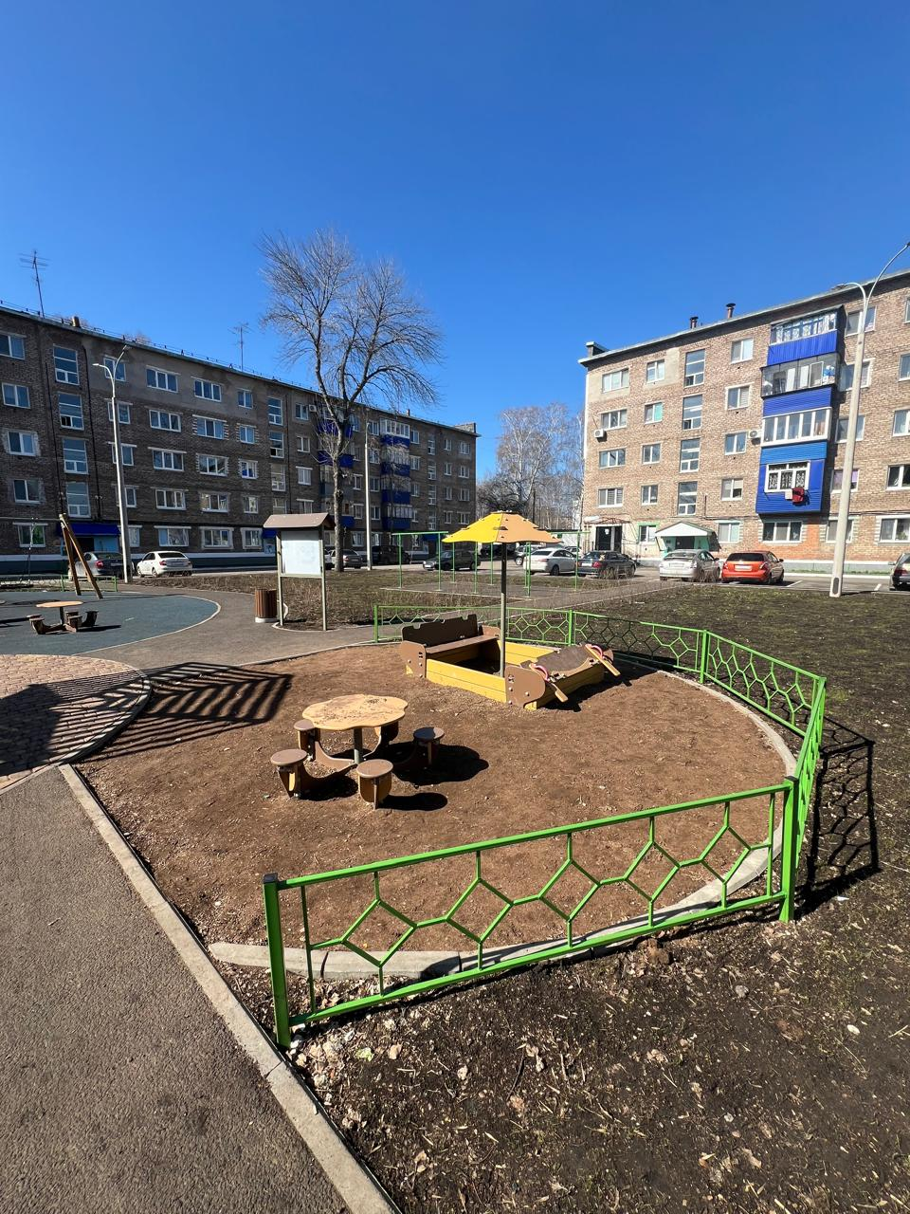
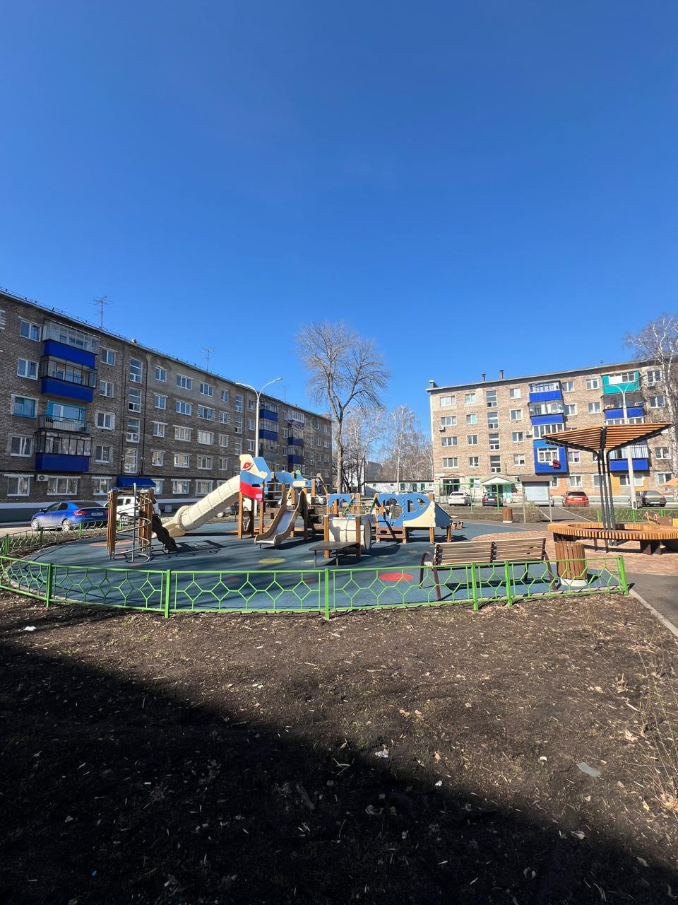
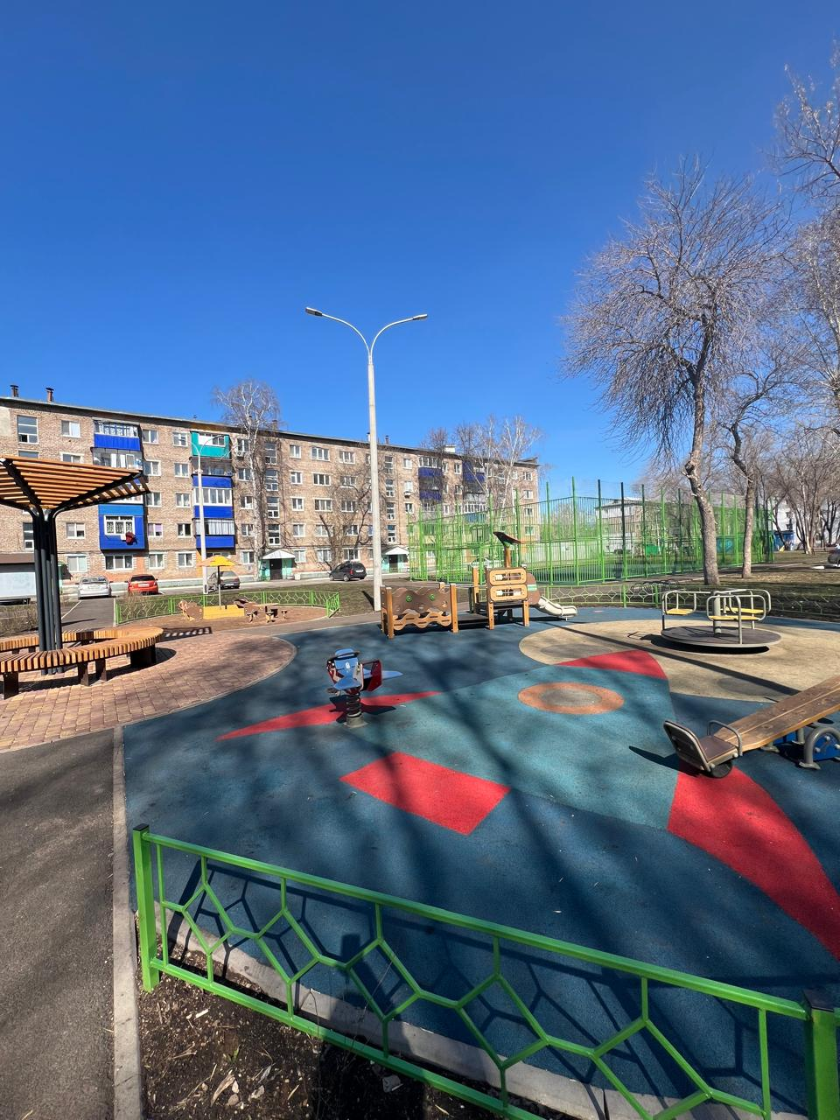
«Башкирские дворики»
Профинансировано – 86 млн руб.:
бюджет Республики Башкортостан – 80 млн руб.
Средства местного бюджета – 5 млн руб.
Средства жителей – 1 млн руб.

Slide 34
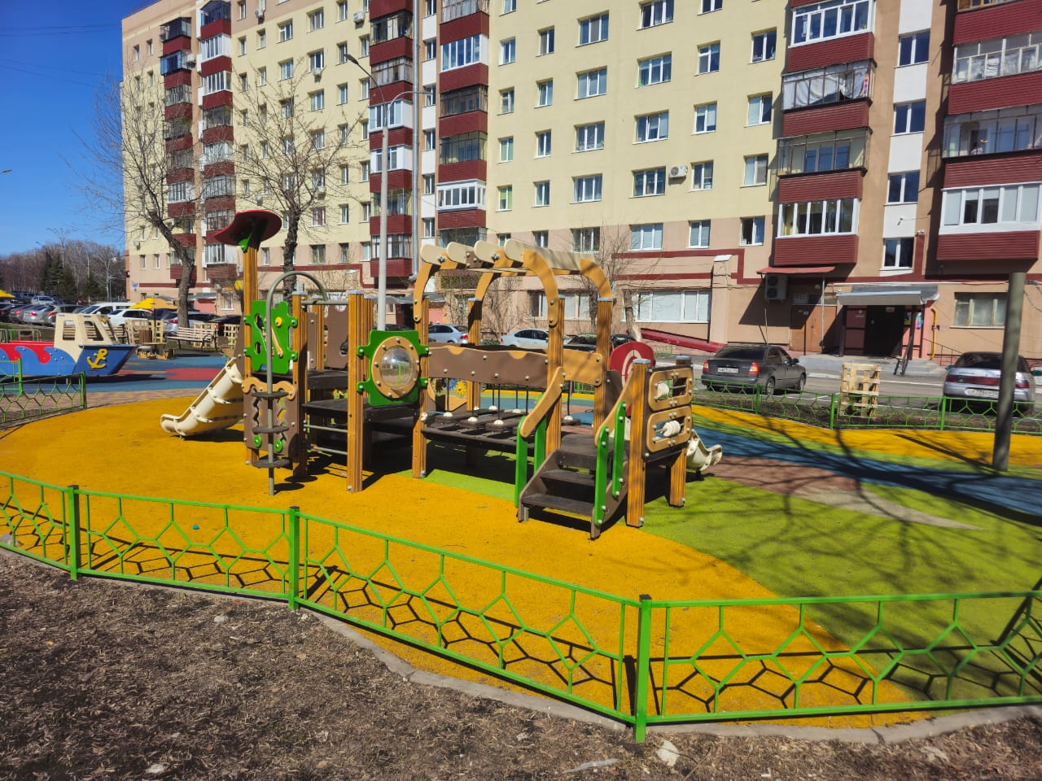
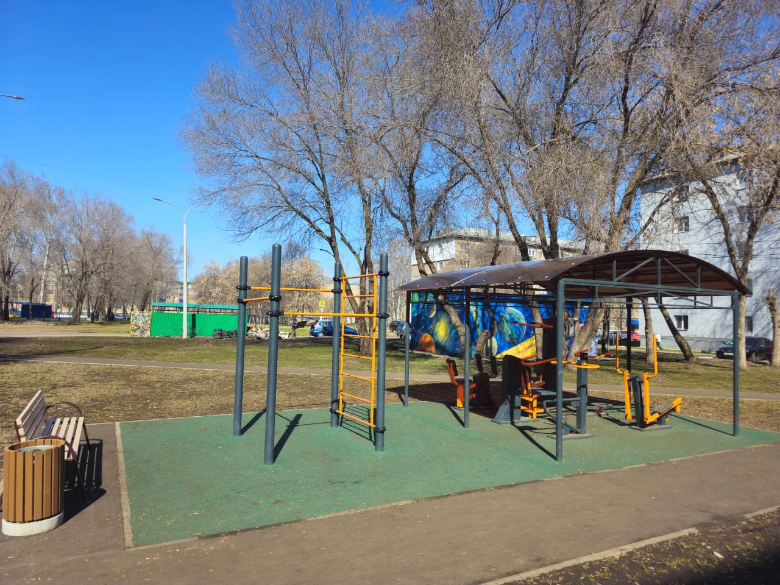
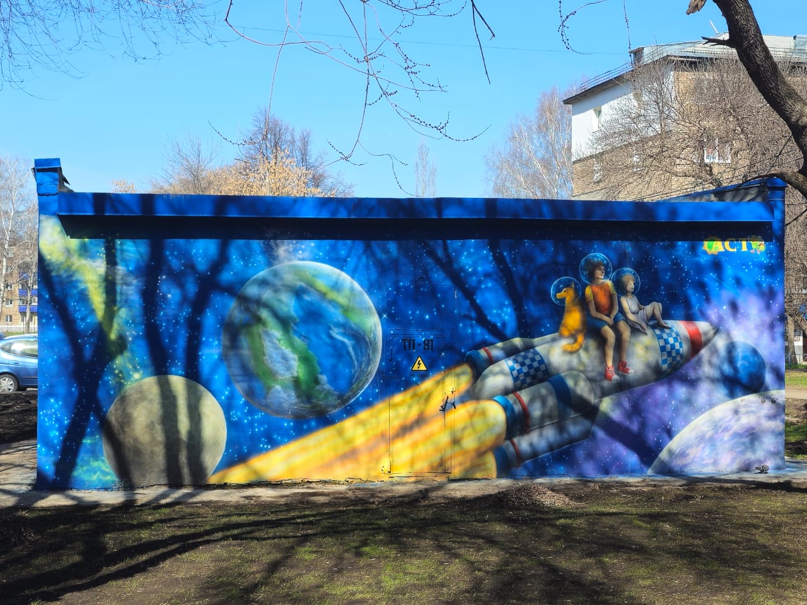
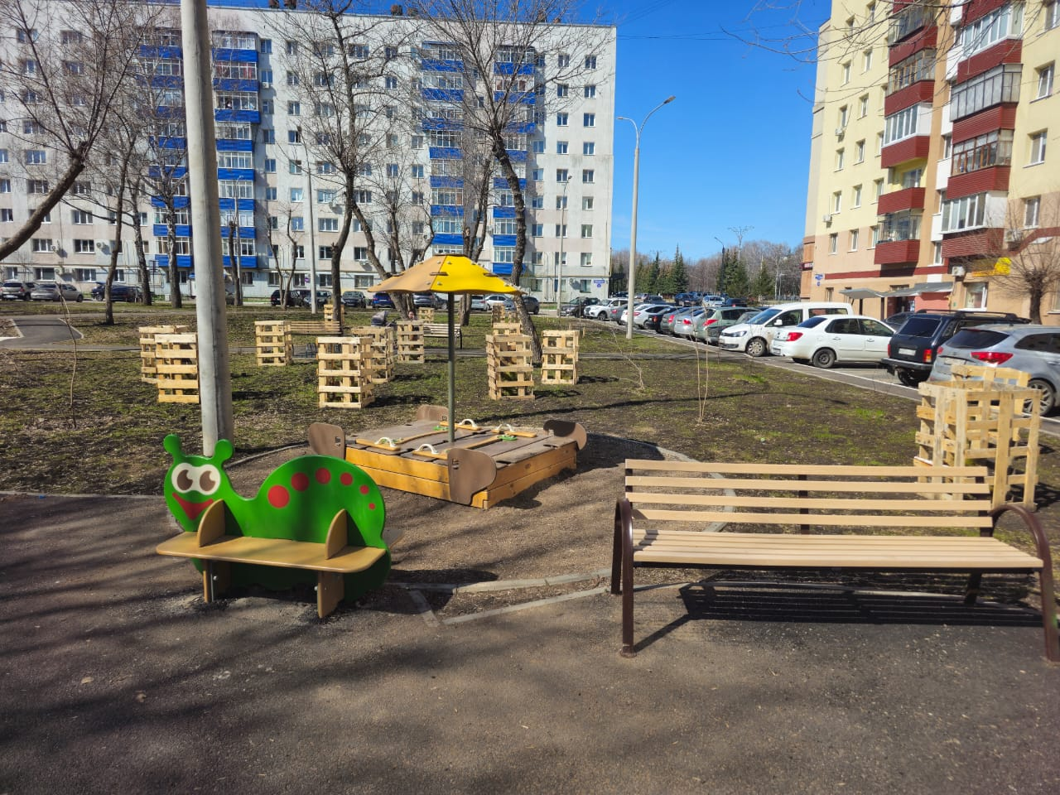
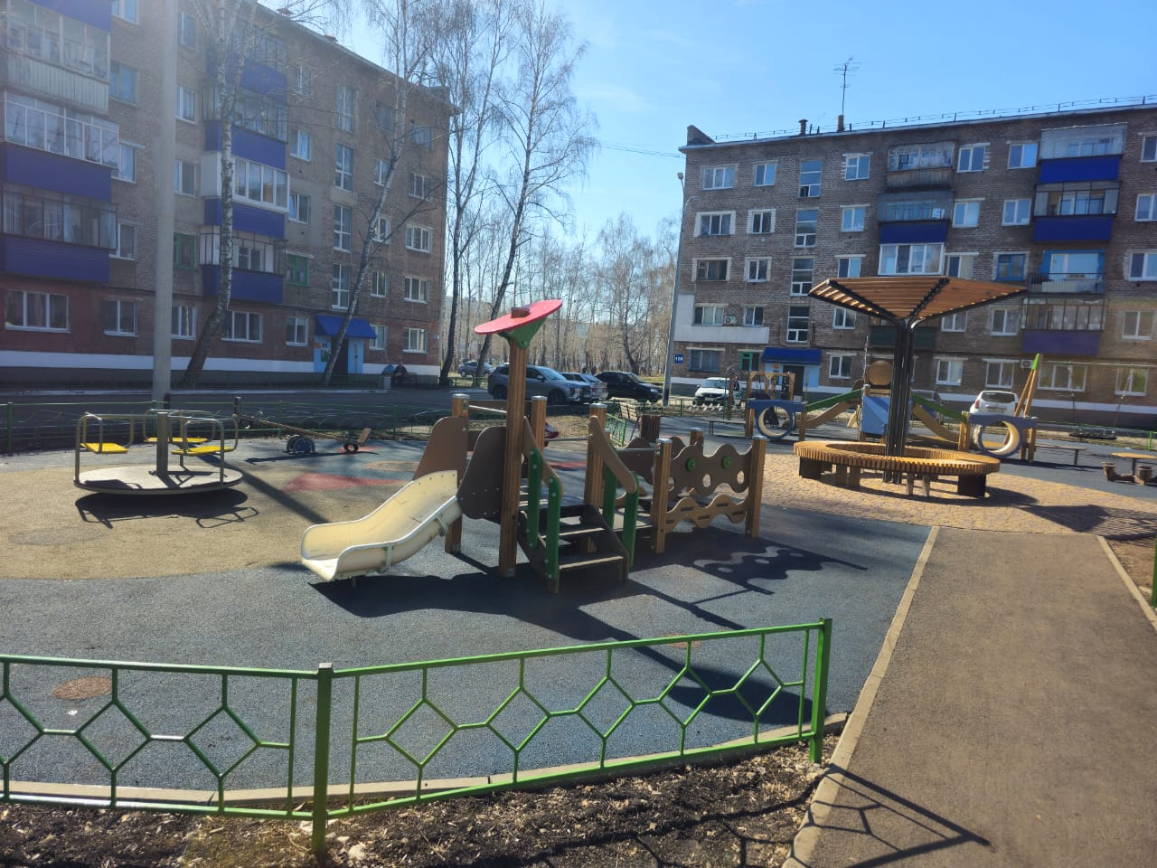
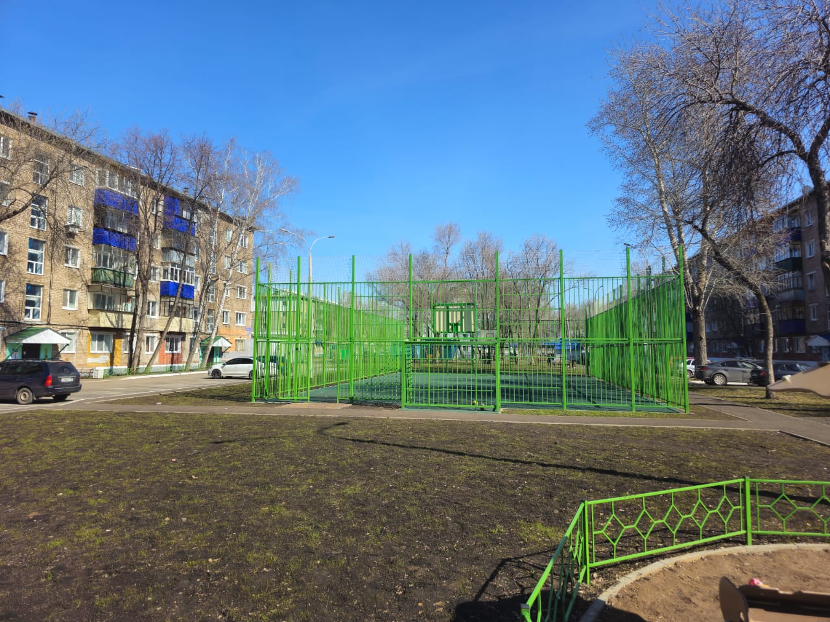
«Башкирские дворики»

Slide 35
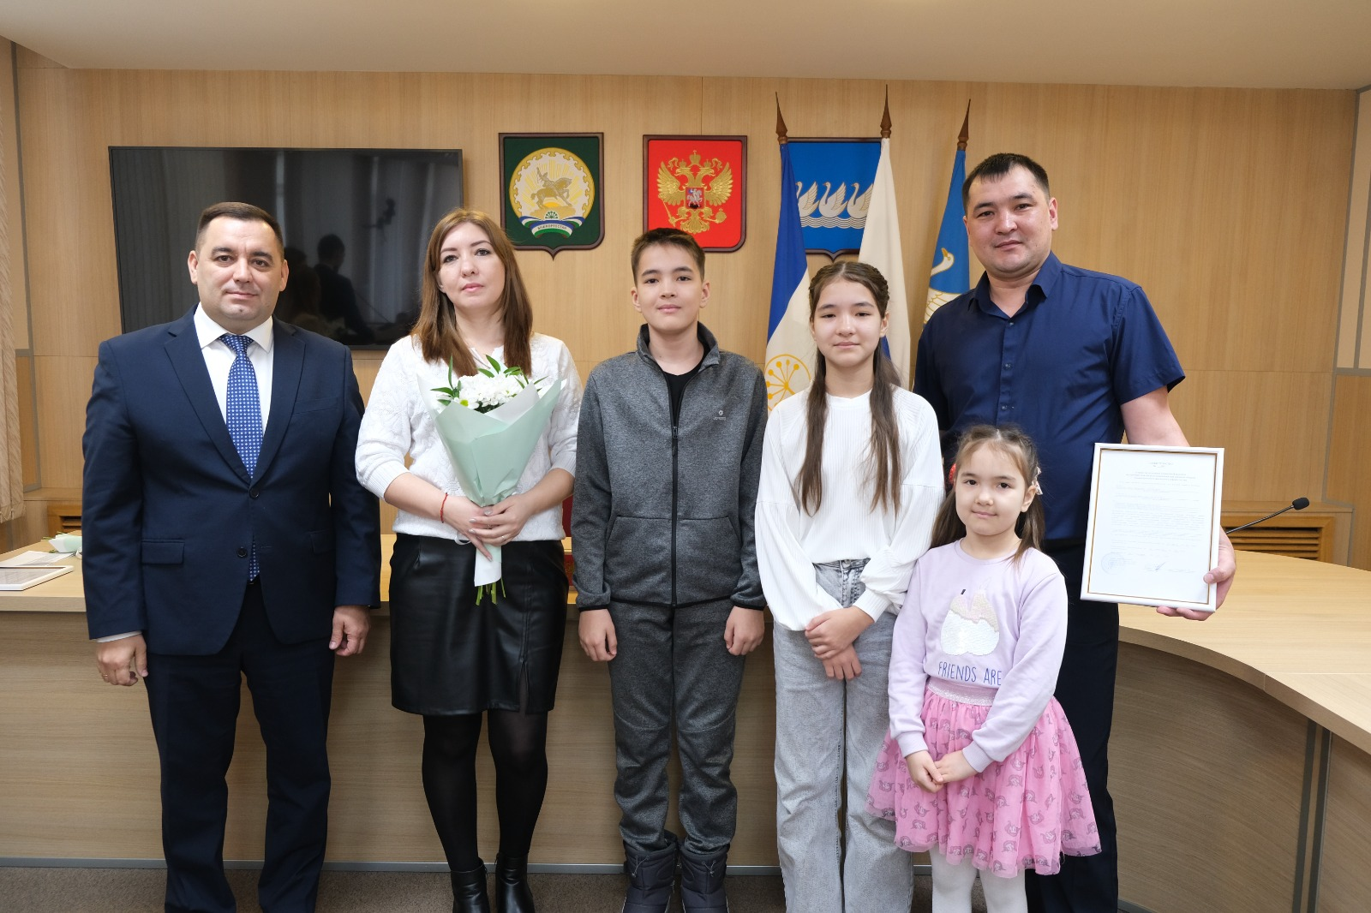
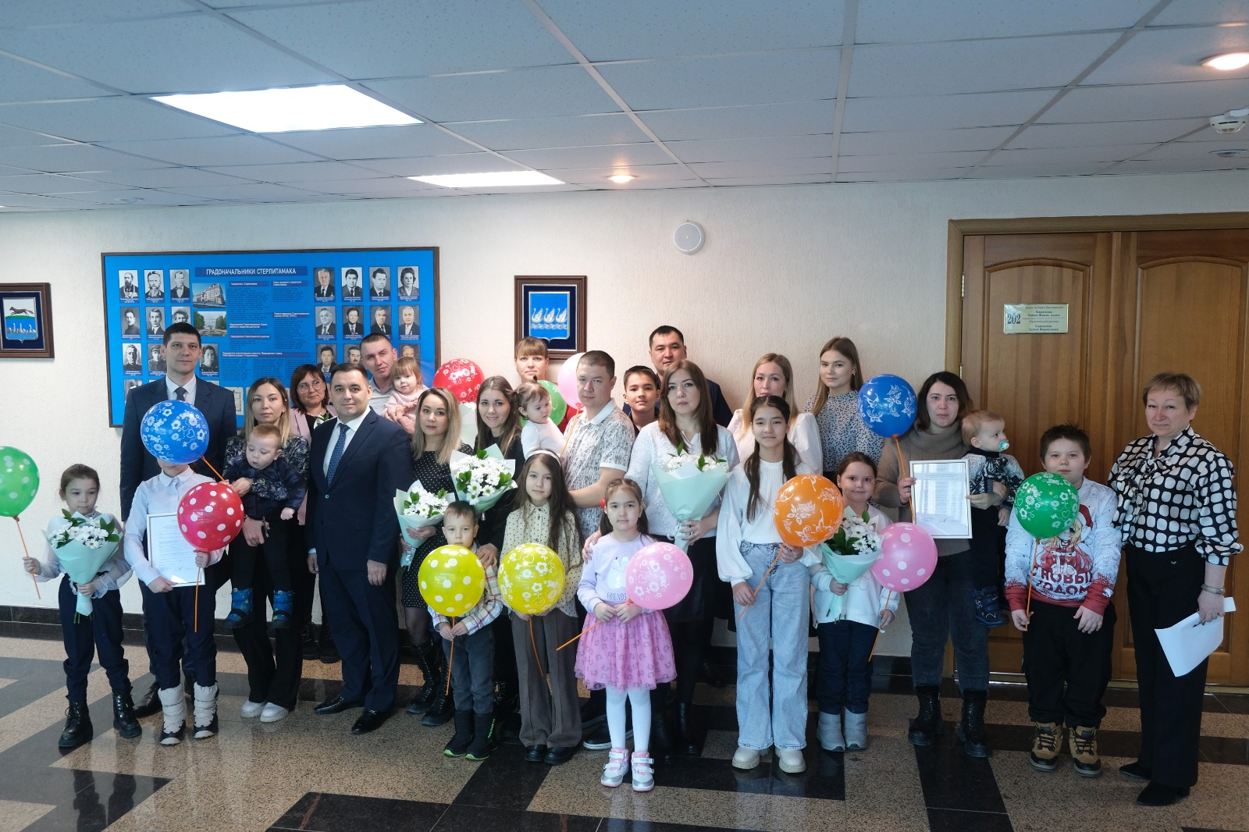
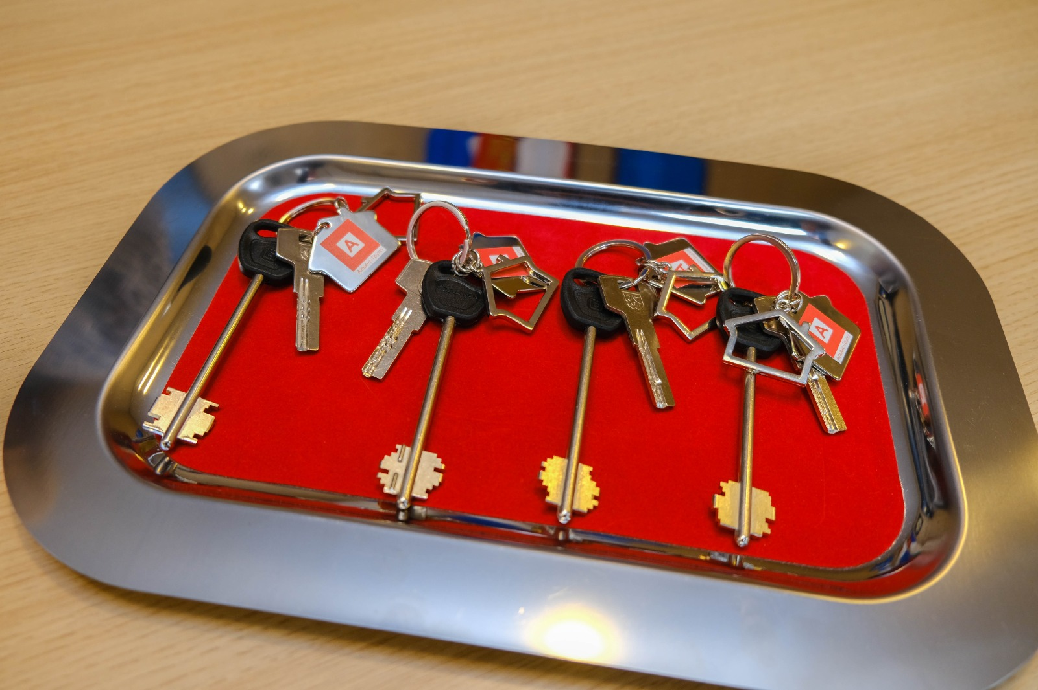
«Обеспечение жильем молодых семей»
Предоставлено
4 сертификата
на сумму 10 млн руб.

Slide 36
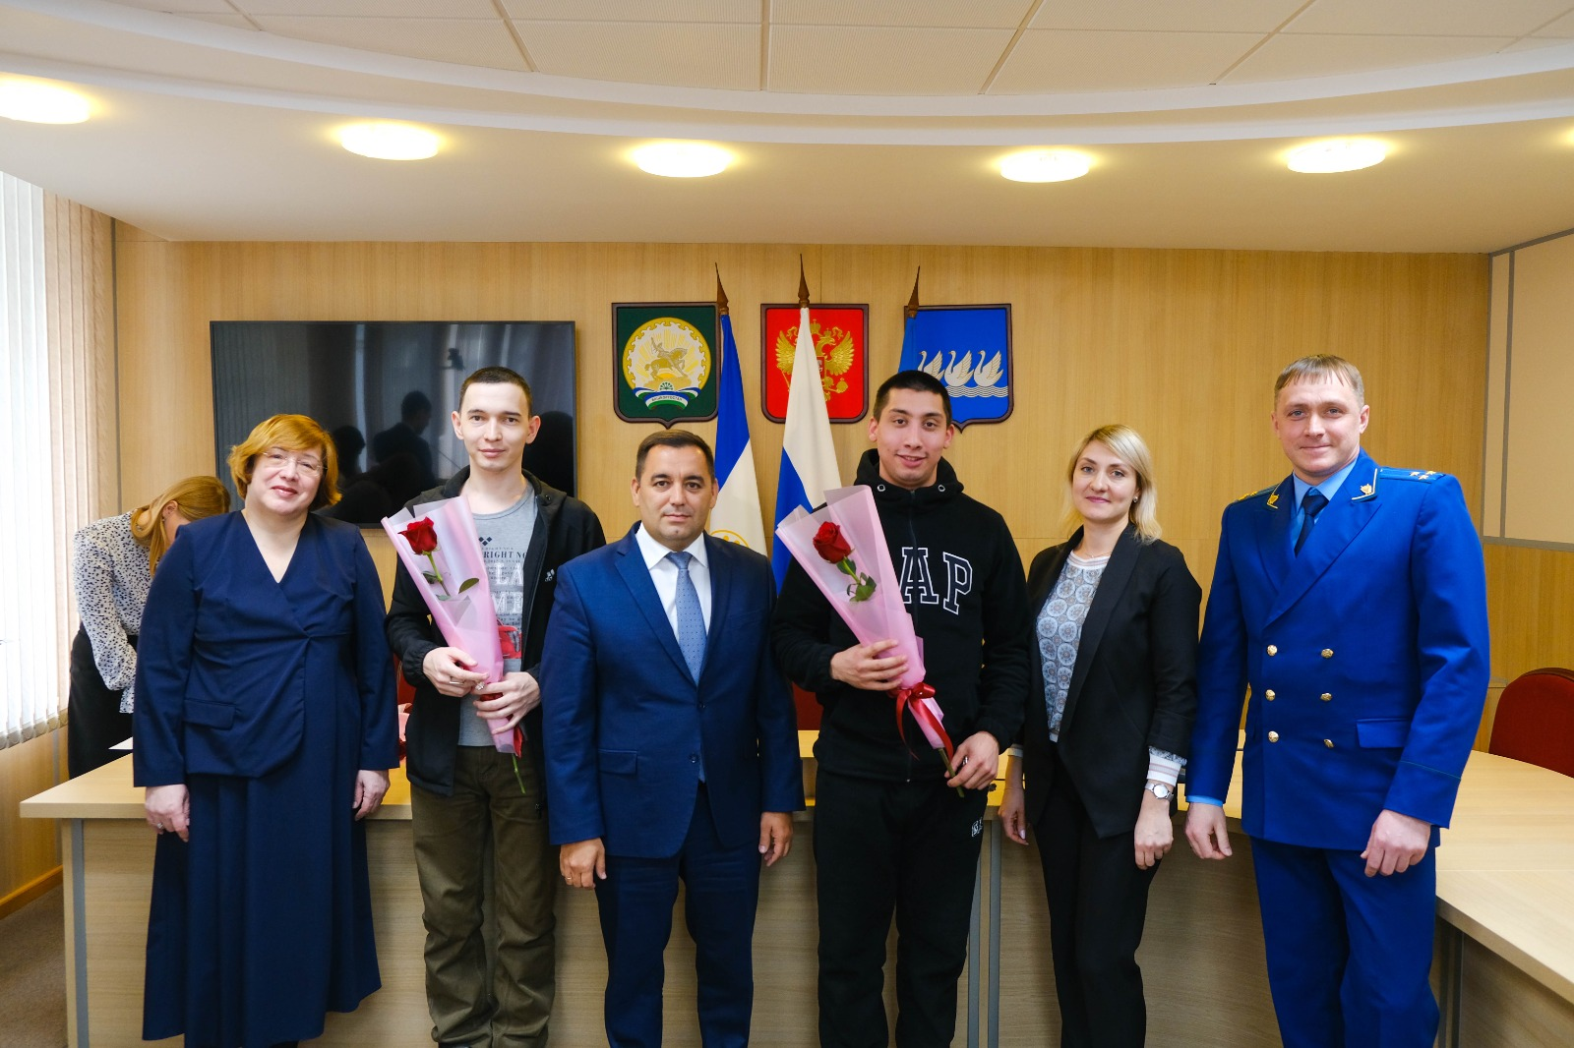
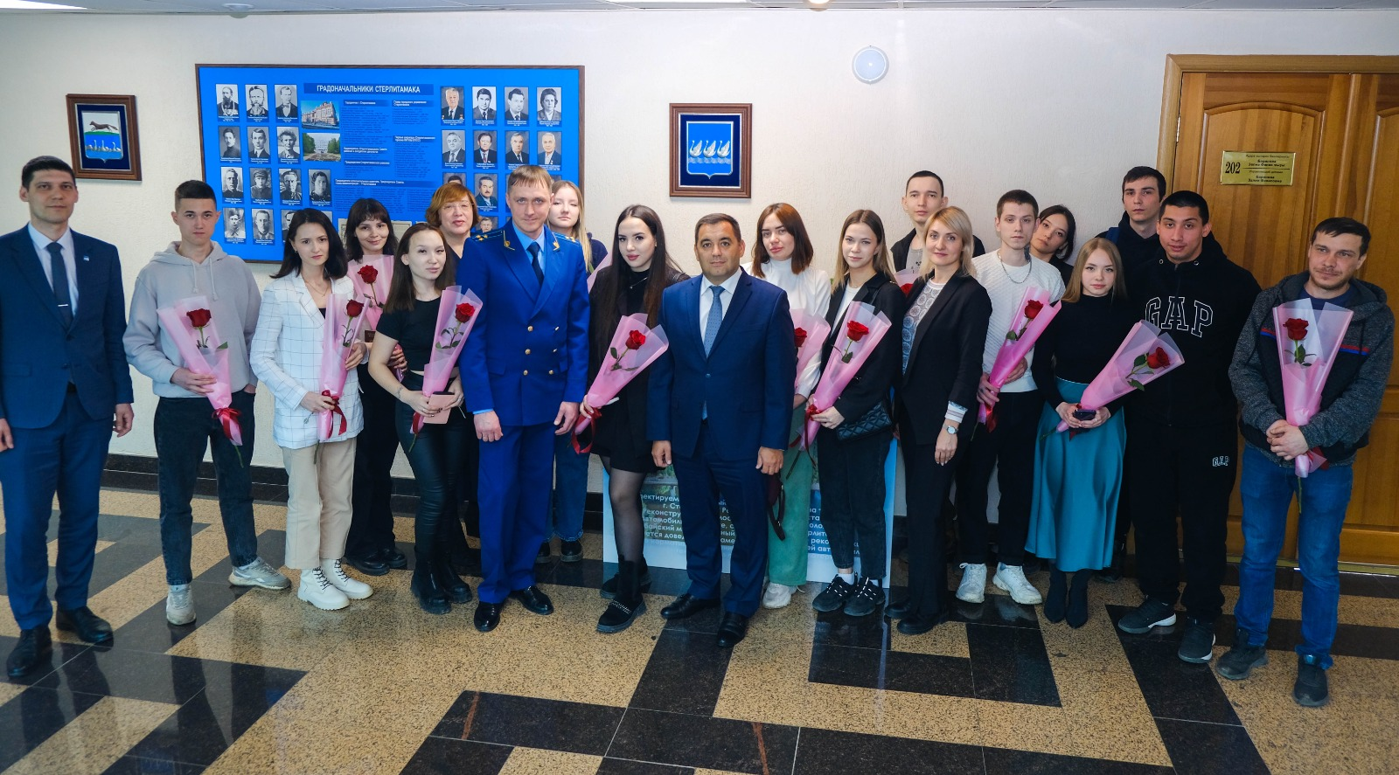
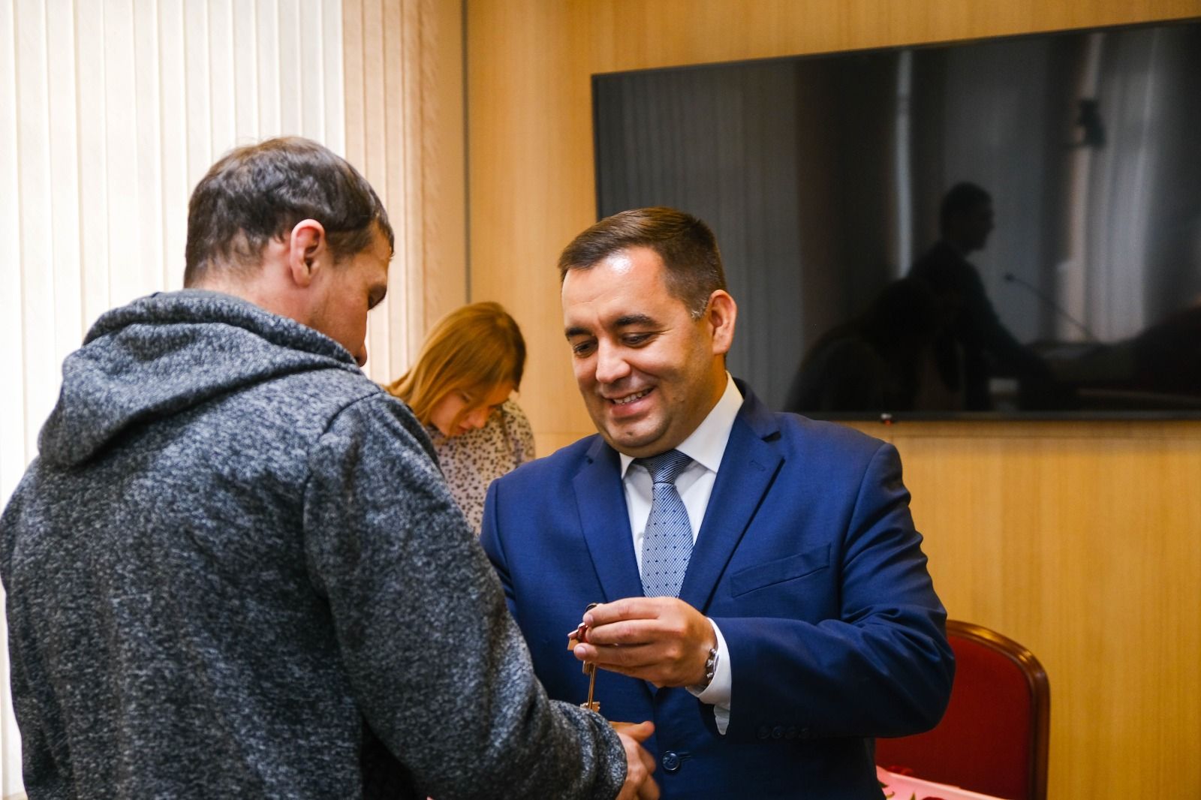
«Предоставление жилых помещений детям – сиротам»
приобретено 51 жилое помещение
на сумму 151 млн руб.:
Средства федерального бюджета –145 млн руб.
средства Республики Башкортостан – 6 млн руб.

Slide 37
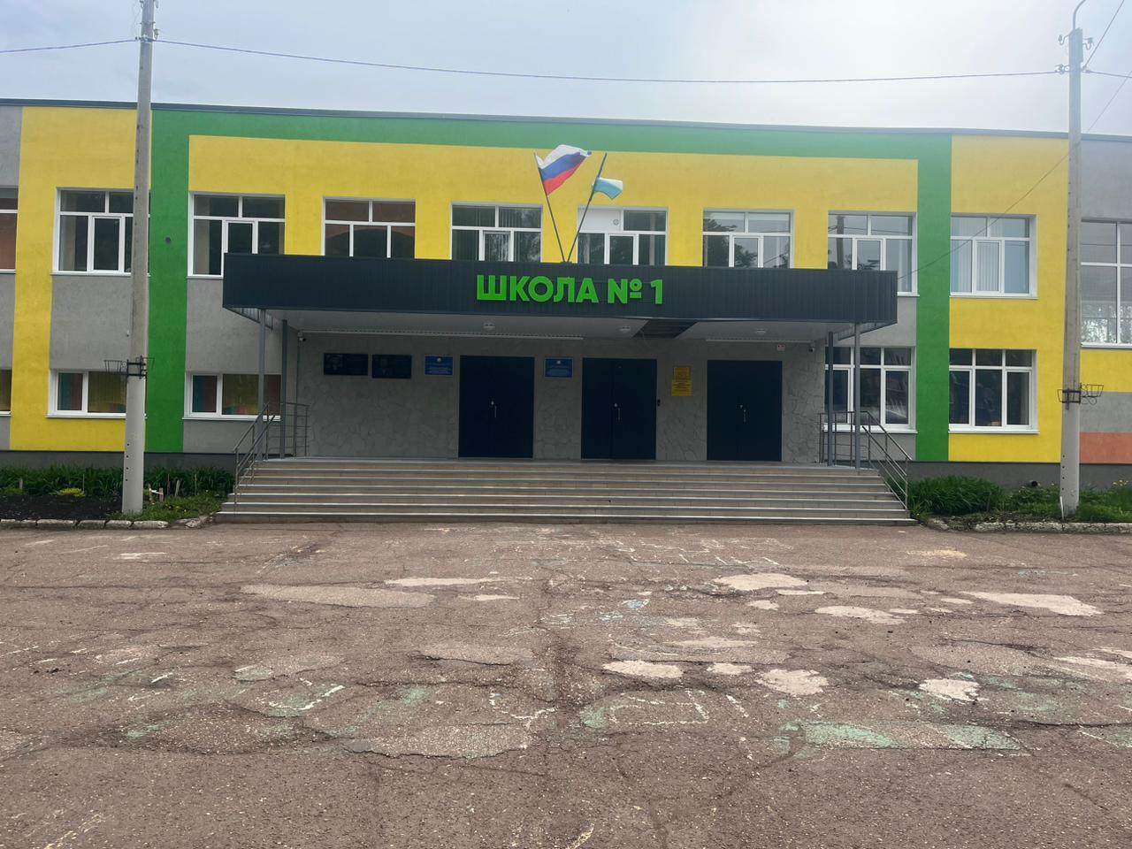
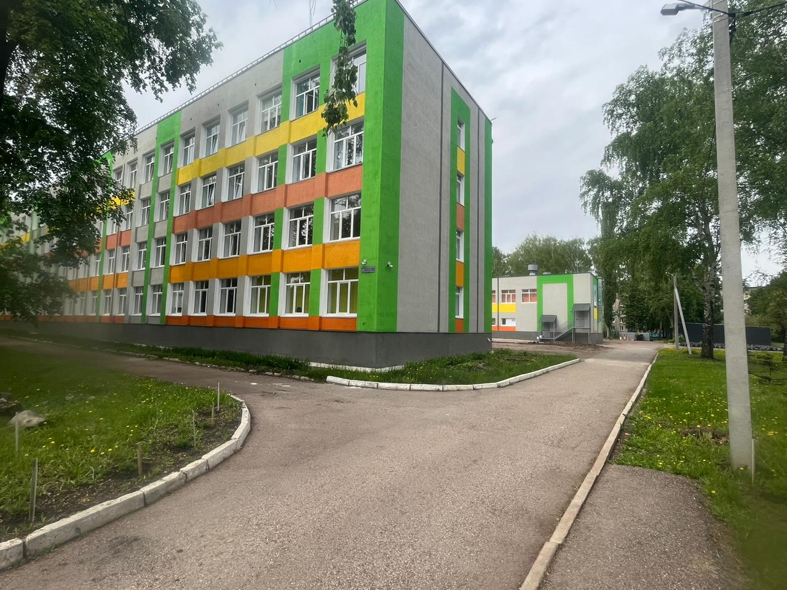
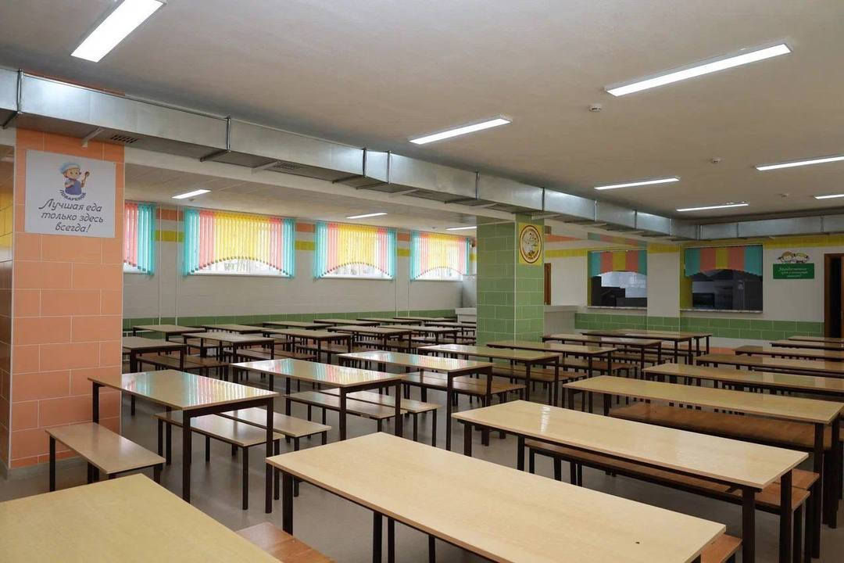
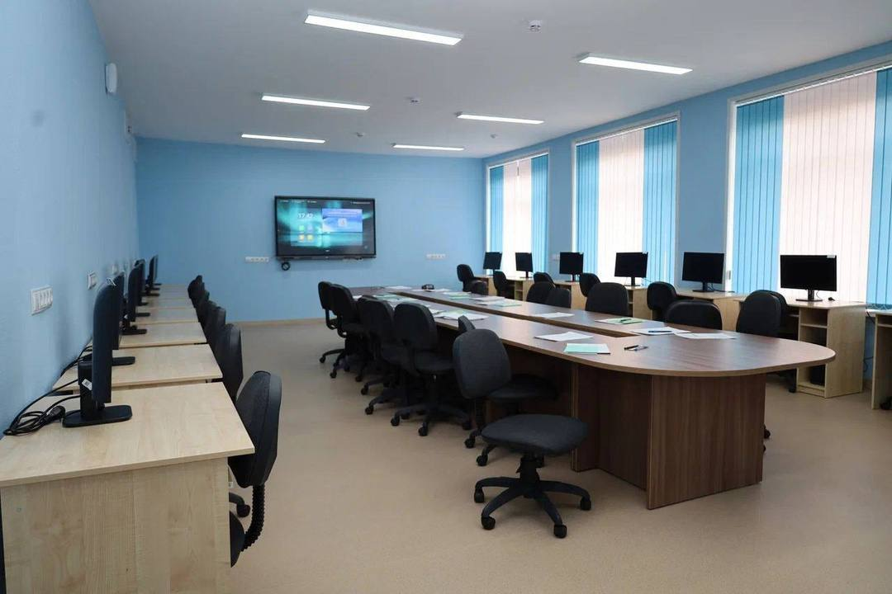
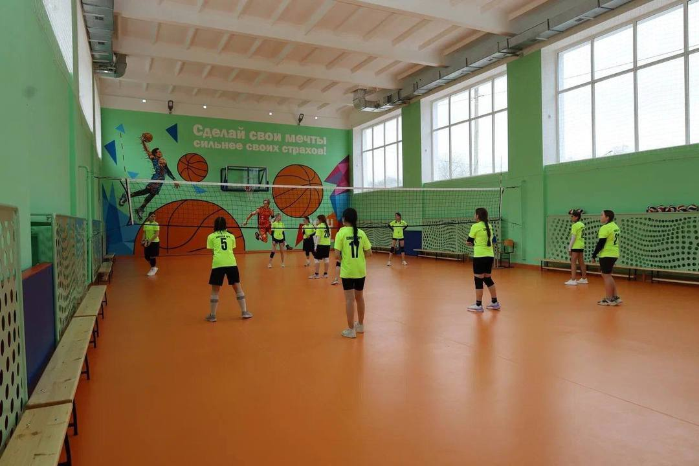
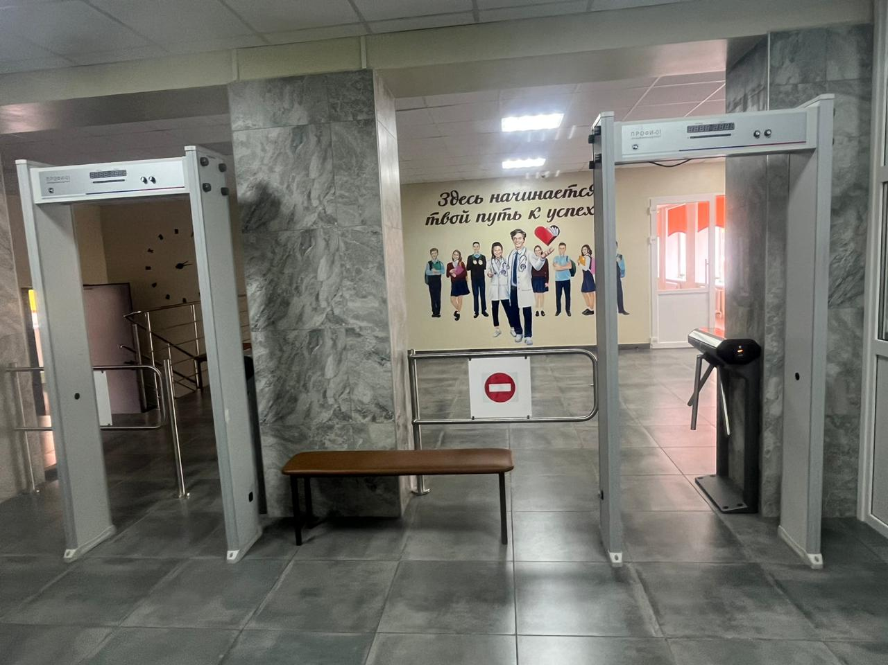
Капитальный ремонт школ

Slide 38
Мероприятия в сфере ЖКХ
Лизинг на закупку товаров коммунальной техники для ЖКХ – 23 млн руб.
Мероприятия по улучшению систем наружного освещения – 11 млн руб.
Организация мероприятий по отлову и содержанию безнадзорных животных – 2 млн руб.
Подготовка объектов коммунального хозяйства в осенне-зимний период – 54 млн руб.

Slide 39
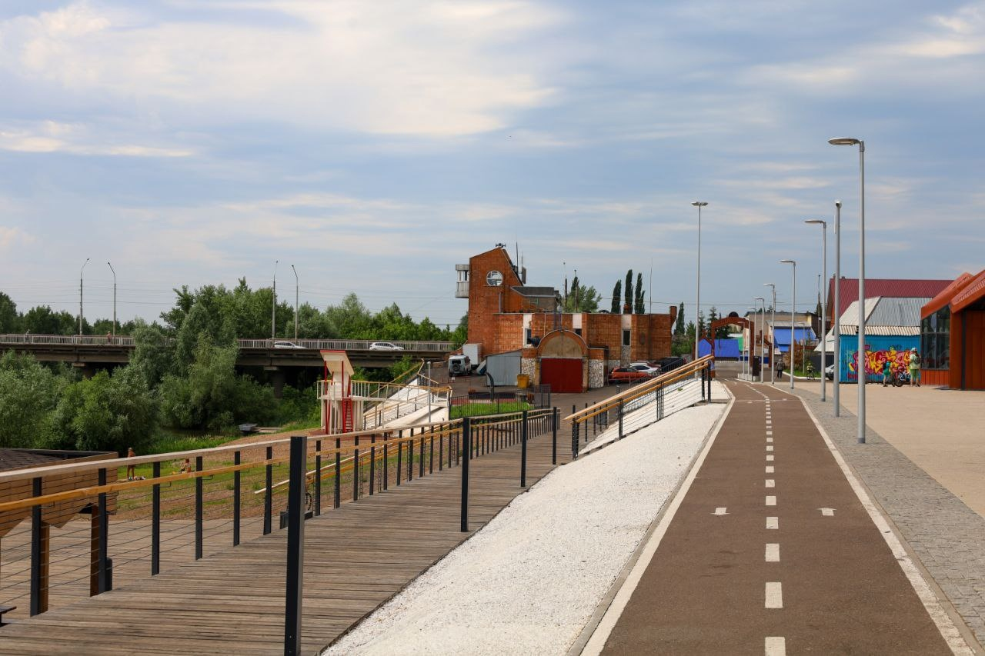
«Лучшая муниципальная практика»
проект благоустройства исторической части города и набережной реки Ашкадар «Соляная пристань», занял III место.

Slide 40
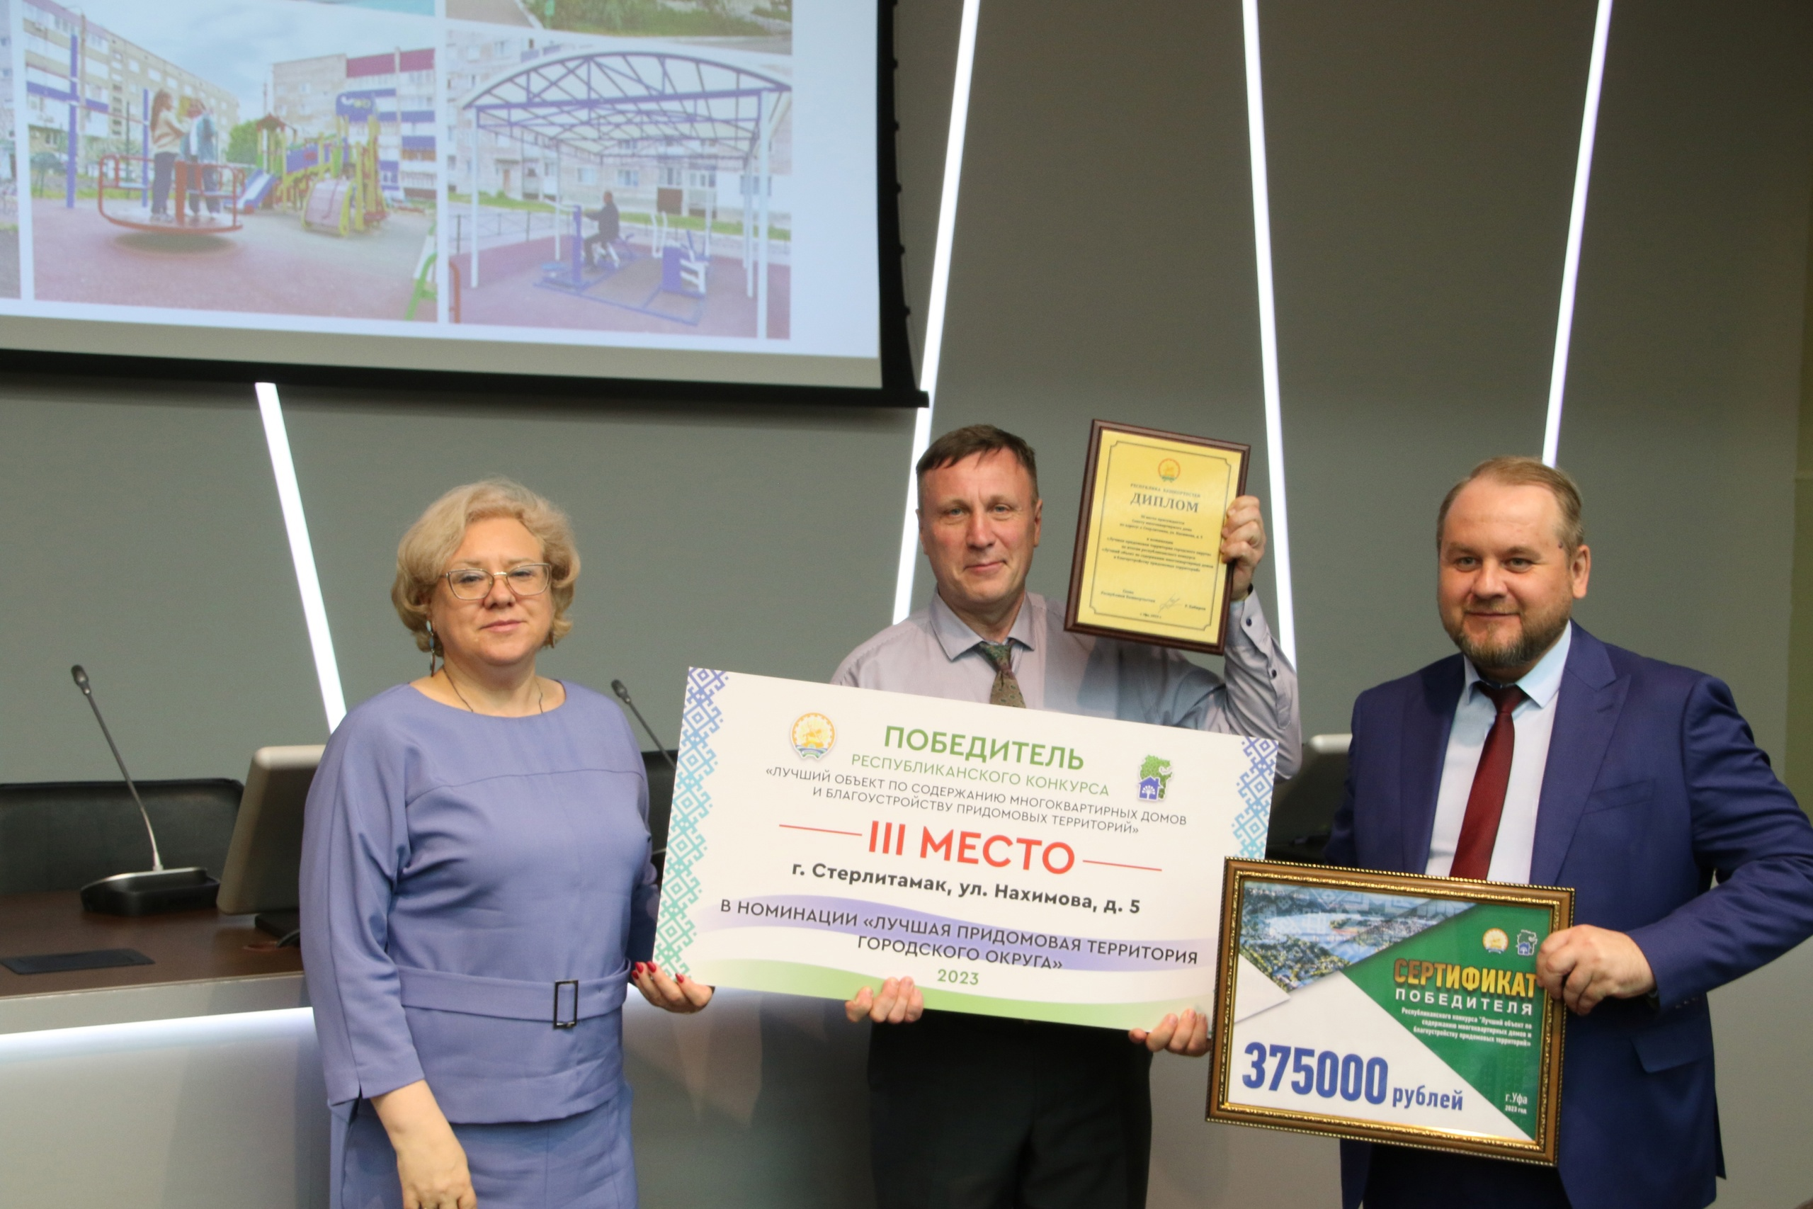
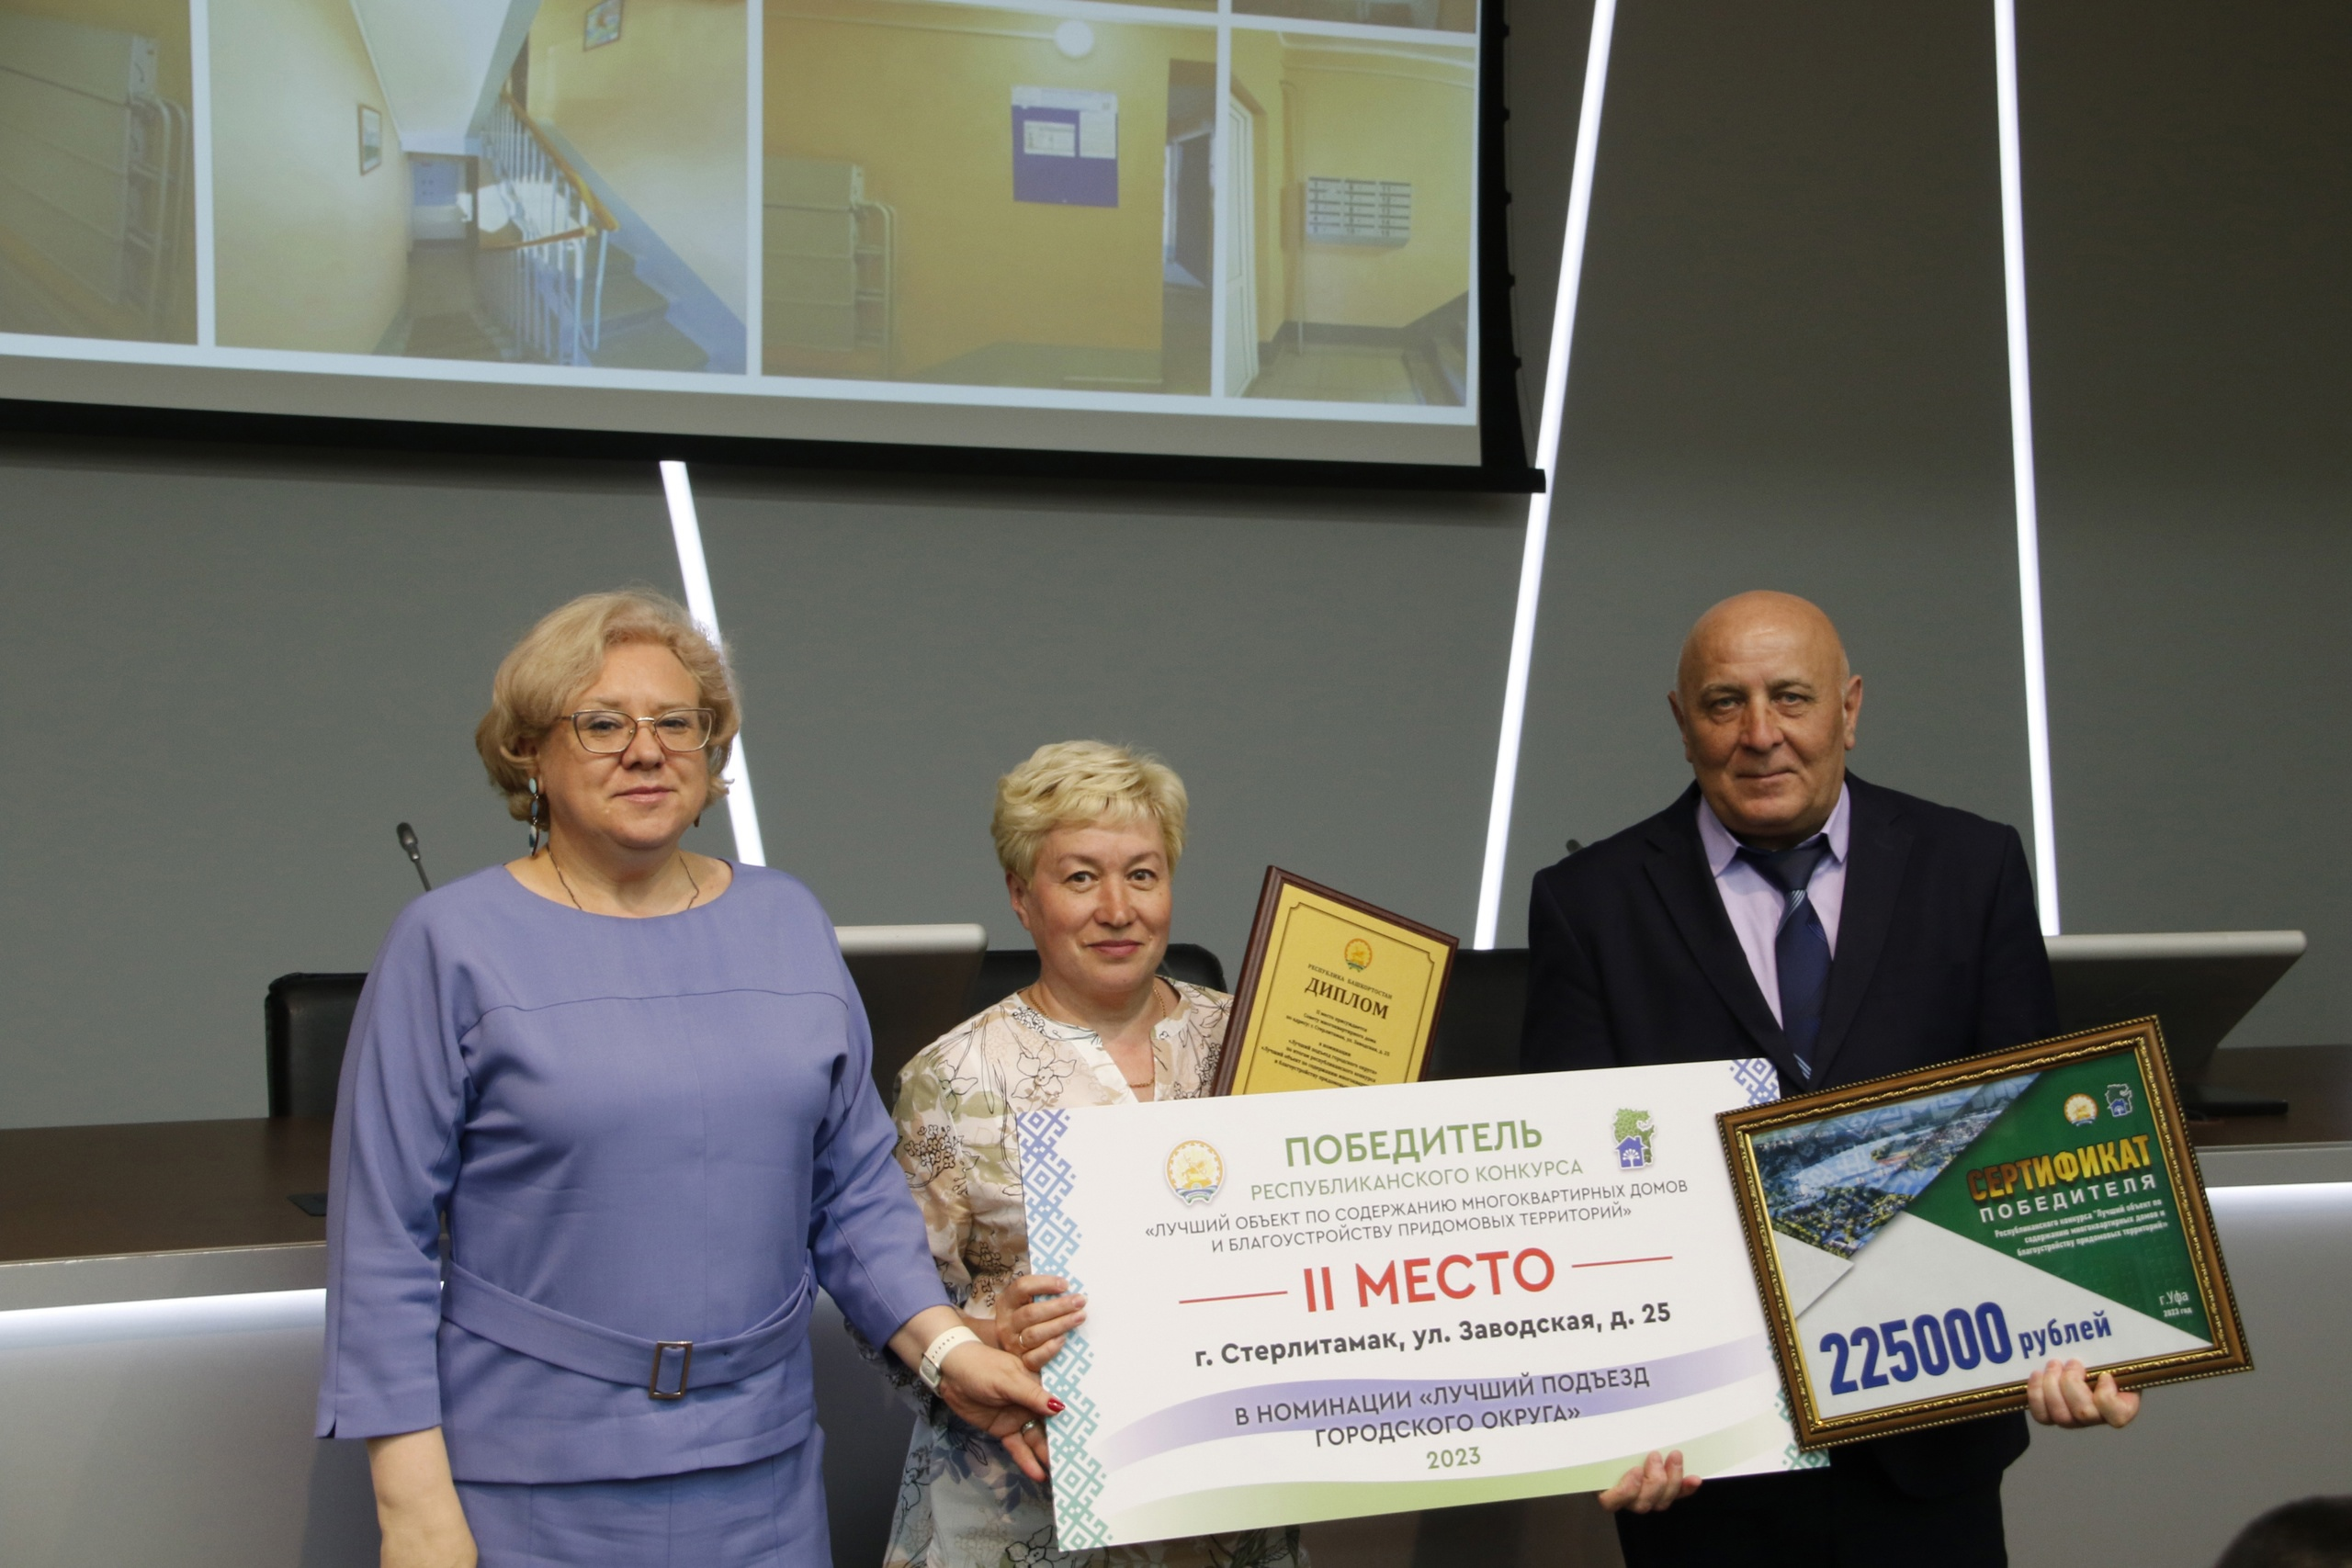
Благоустройство территории Лыжно-роллерной трассы со спусками и подъемами за спортивным комплексом «Содовик» МАУ ДО ДЮСШ №2 ГО г. Стерлитамак
«Лучший объект по содержанию многоквартирных домов и благоустройству придомовых территорий»
Профинансировано -
55,5 млн руб.
В номинации «Лучшая придомовая территория городского округа» и обладателем сертификата на сумму 375 тыс. рублей стал дом № 5 по ул. Нахимова, занявший III место.
В номинации «Лучший подъезд городского округа» и обладателем сертификата на сумму 225 тыс. рублей стал дом № 25 по ул. Заводской, занявший II место.

Slide 41
«Участие в конкурсах»
«Муниципальное образование Республики Башкортостан, лучший город Республики Башкортостан» -3 место;
«Лучшая муниципальная практика» в номинации «Модернизация городского хозяйства посредством внедрения цифровых технологий и платформенных решений» («умный город») – 2 место;
«Лучшая муниципальная практика» в номинации «Градостроительная политика, обеспечение благоприятной среды жизнедеятельности населения и развитие жилищно-коммунального хозяйства» – 3 место;
Достижение высоких показателей индекса цифровизации городского хозяйства « IQ городов» среди крупных городов России по развитию и цифровой трансформации «Умный город»;
Достижение наилучших значений показателей деятельности органов местного самоуправления в номинации «Устойчивое экономическое развитие».

Slide 42
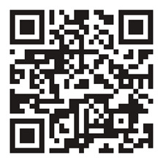
Контактная информация
Финансовое управление администрации городского округа город Стерлитамак Республики Башкортостан
Заместитель главы администрации по финансовым вопросам-начальник финансового управления -
Зиганшина Гульшад Рустамовна
Адрес: 453100, Республика Башкортостан, г. Стерлитамак, пр. Октября, 32
Телефон: +7 (3473) 24-07-65
Факс: +7 (3473) 23-96-84
E-mail: Sterlit_gfu@ufamts.ru
Режим работы и прием граждан:
Понедельник – пятница с 9-00 до 18-00 часов
Перерыв с 13-00 до 14-00 часов
Выходные дни: суббота, воскресенье
Интернет сайт: https://butget.sterlitamakadm.ru/
Группа в контакте: https://vk.com/budgetsterlitamak

Slide 43
Спасибо
за внимание!

